Slide 1

RESTAURANTE UNIVERSITÁRIO DA UFABC Pró-Reitoria de Administração

Slide 2

Inauguração Em 30/11/2009 no Campus da UFABC em Santo André – SP, em prédio reformado do antigo matadouro da cidade, tombado pela municipalidade. Valores gastos Obras de reforma: R$ 1.890.000 Cozinha industrial: R$ 612.000 Mobiliário: R$ 32.000 TOTAL: R$ 2.534.000
RESTAURANTE UNIVERSITÁRIO

Slide 3
Contratação do serviço de alimentação(I) Concessão de espaço físico público oneroso à pessoa jurídica para preparo e fornecimento de refeições, conforme cardápio definido pela UFABC; Modalidade de licitação pregão eletrônico com maior desconto (melhor preço) sobre o valor máximo da refeição, estipulado em R$6,50. A licitante vencedora ofertou preço de R$5,00 por refeição.
RESTAURANTE UNIVERSITÁRIO

Slide 4
Contratação do serviço de alimentação(II) A Universidade disponibilizou: prédio, instalações completas de cozinha industrial e mobiliário. Por esses recursos a contratada paga aluguel mensal, além de se responsabilizar pela manutenção do patrimônio. A Universidade também disponibilizou acesso ao fornecimento de água e energia elétrica, cujas contas são pagas pela contratada.
RESTAURANTE UNIVERSITÁRIO

Slide 5
Contratação do serviço de alimentação (III) A empresa contratada fornece: GLP, todos os gêneros alimentícios, utensílios, materiais descartáveis e produtos de limpeza e higienização. O quadro atual da contratada é de 42 funcionários em dois turnos, com os seguintes cargos: gerente, nutricionista, cozinheiros, auxiliares de cozinha, açougueiro, atendentes, auxiliares de serviços gerais, atendentes de caixas.
RESTAURANTE UNIVERSITÁRIO

Slide 6
Usuários Alunos da Graduação*(4.200), Pós-Graduação*(300), Técnicos Administrativos (350), Docentes (400), Terceiros (250) e Visitantes. Total Aproximado: 5.500 pessoas Capacidades 75 mesas e 450 cadeiras (sendo ampliada para 95 mesas e 570 cadeiras); 4.000 refeições diárias em dois turnos.
RESTAURANTE UNIVERSITÁRIO

Slide 7
Horário de Funcionamento Almoço: 2ª feira a Sábado das 11h00 às 14h00 Jantar: 2ª feira a 6ª feira das 17h30 às 19h30 Utilização Até maio/2010: cerca de1.170 refeições/dia, das quais 1040 subsidiadas. Após maio/2010: cerca de 1.750 refeições/dia, das quais 1600 subsidiadas.
RESTAURANTE UNIVERSITÁRIO

Slide 8
Funcionamento (I) O pagamento das refeições é feito pelo usuário diretamente nos caixas do RU, após passar pelas catracas, com identificação digital. Os alunos subsidiados estão cadastrados, e pagam apenas o valor parcial da refeição (40%). Os demais usuários pagam o valor “cheio” de R$5,00 Obs: As catracas incorporam um software, que registra as refeições subsidiadas, possibilitando à Universidade o pagamento destes valores mensalmente ao fornecedor.
RESTAURANTE UNIVERSITÁRIO

Slide 9
Funcionamento (II) Sistema self-service parcial, padrão único. O cardápio é basicamente constituído de: Itens porcionados: prato principal, guarnição, sobremesa, copo de suco e pão francês. Itens livres: arroz, feijão e salada.
RESTAURANTE UNIVERSITÁRIO

Slide 10
CARDÁPIO Setembro 2010
 | Prato Principal | Guarnição | Salada | Sobremesa
01 Quarta | Picado com tomate e cebola | Escarola ao Alho e Óleo | Folhas | Fruta
02 Quinta | Escalope ao molho de azeitonas | Purê de batatas | Legumes | Doce
03 Sexta | Copa Lombo à Califórnia | Farofa Rica | Folhas | Fruta
04 Sábado | Frango Xadrez | Repolho a escabeche | Legumes | Doce

Slide 11
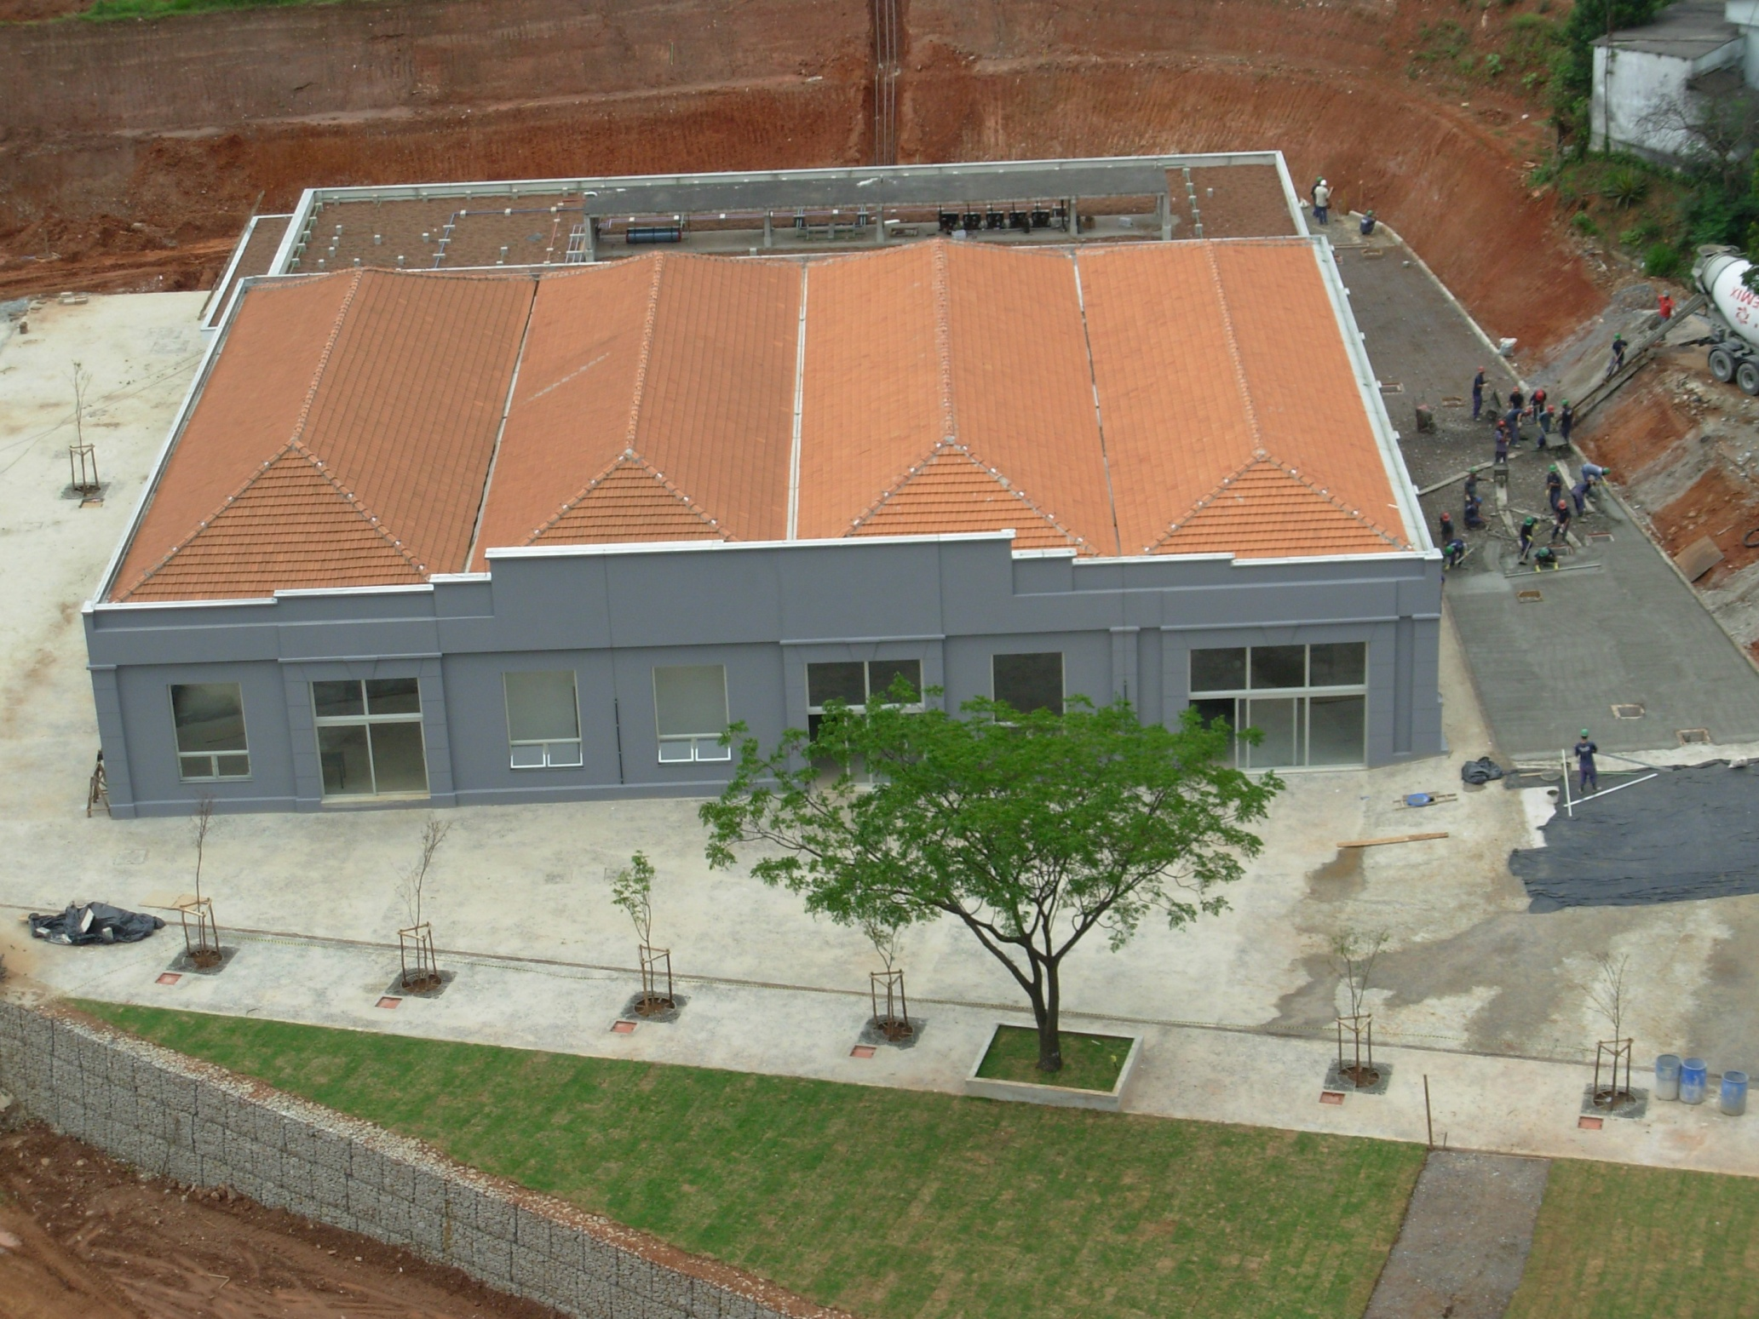

Slide 12
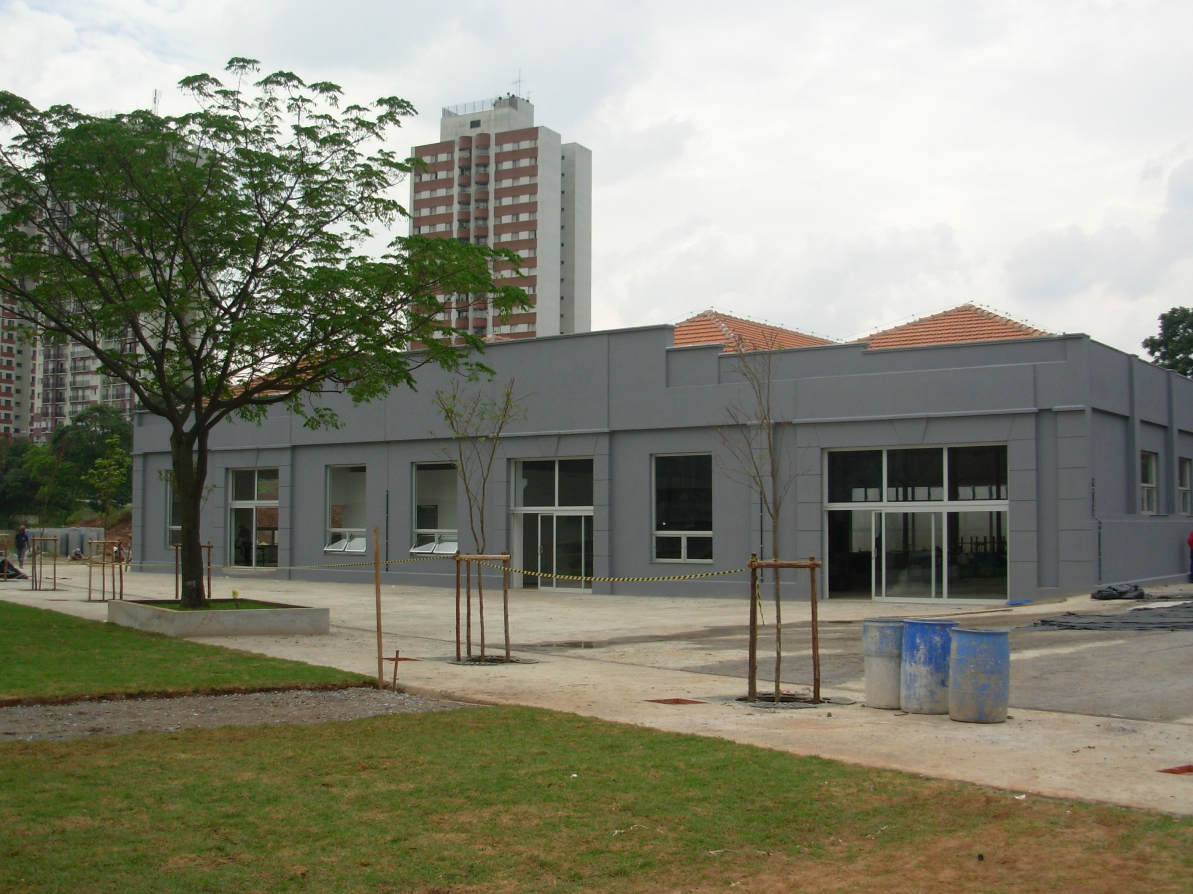

Slide 13
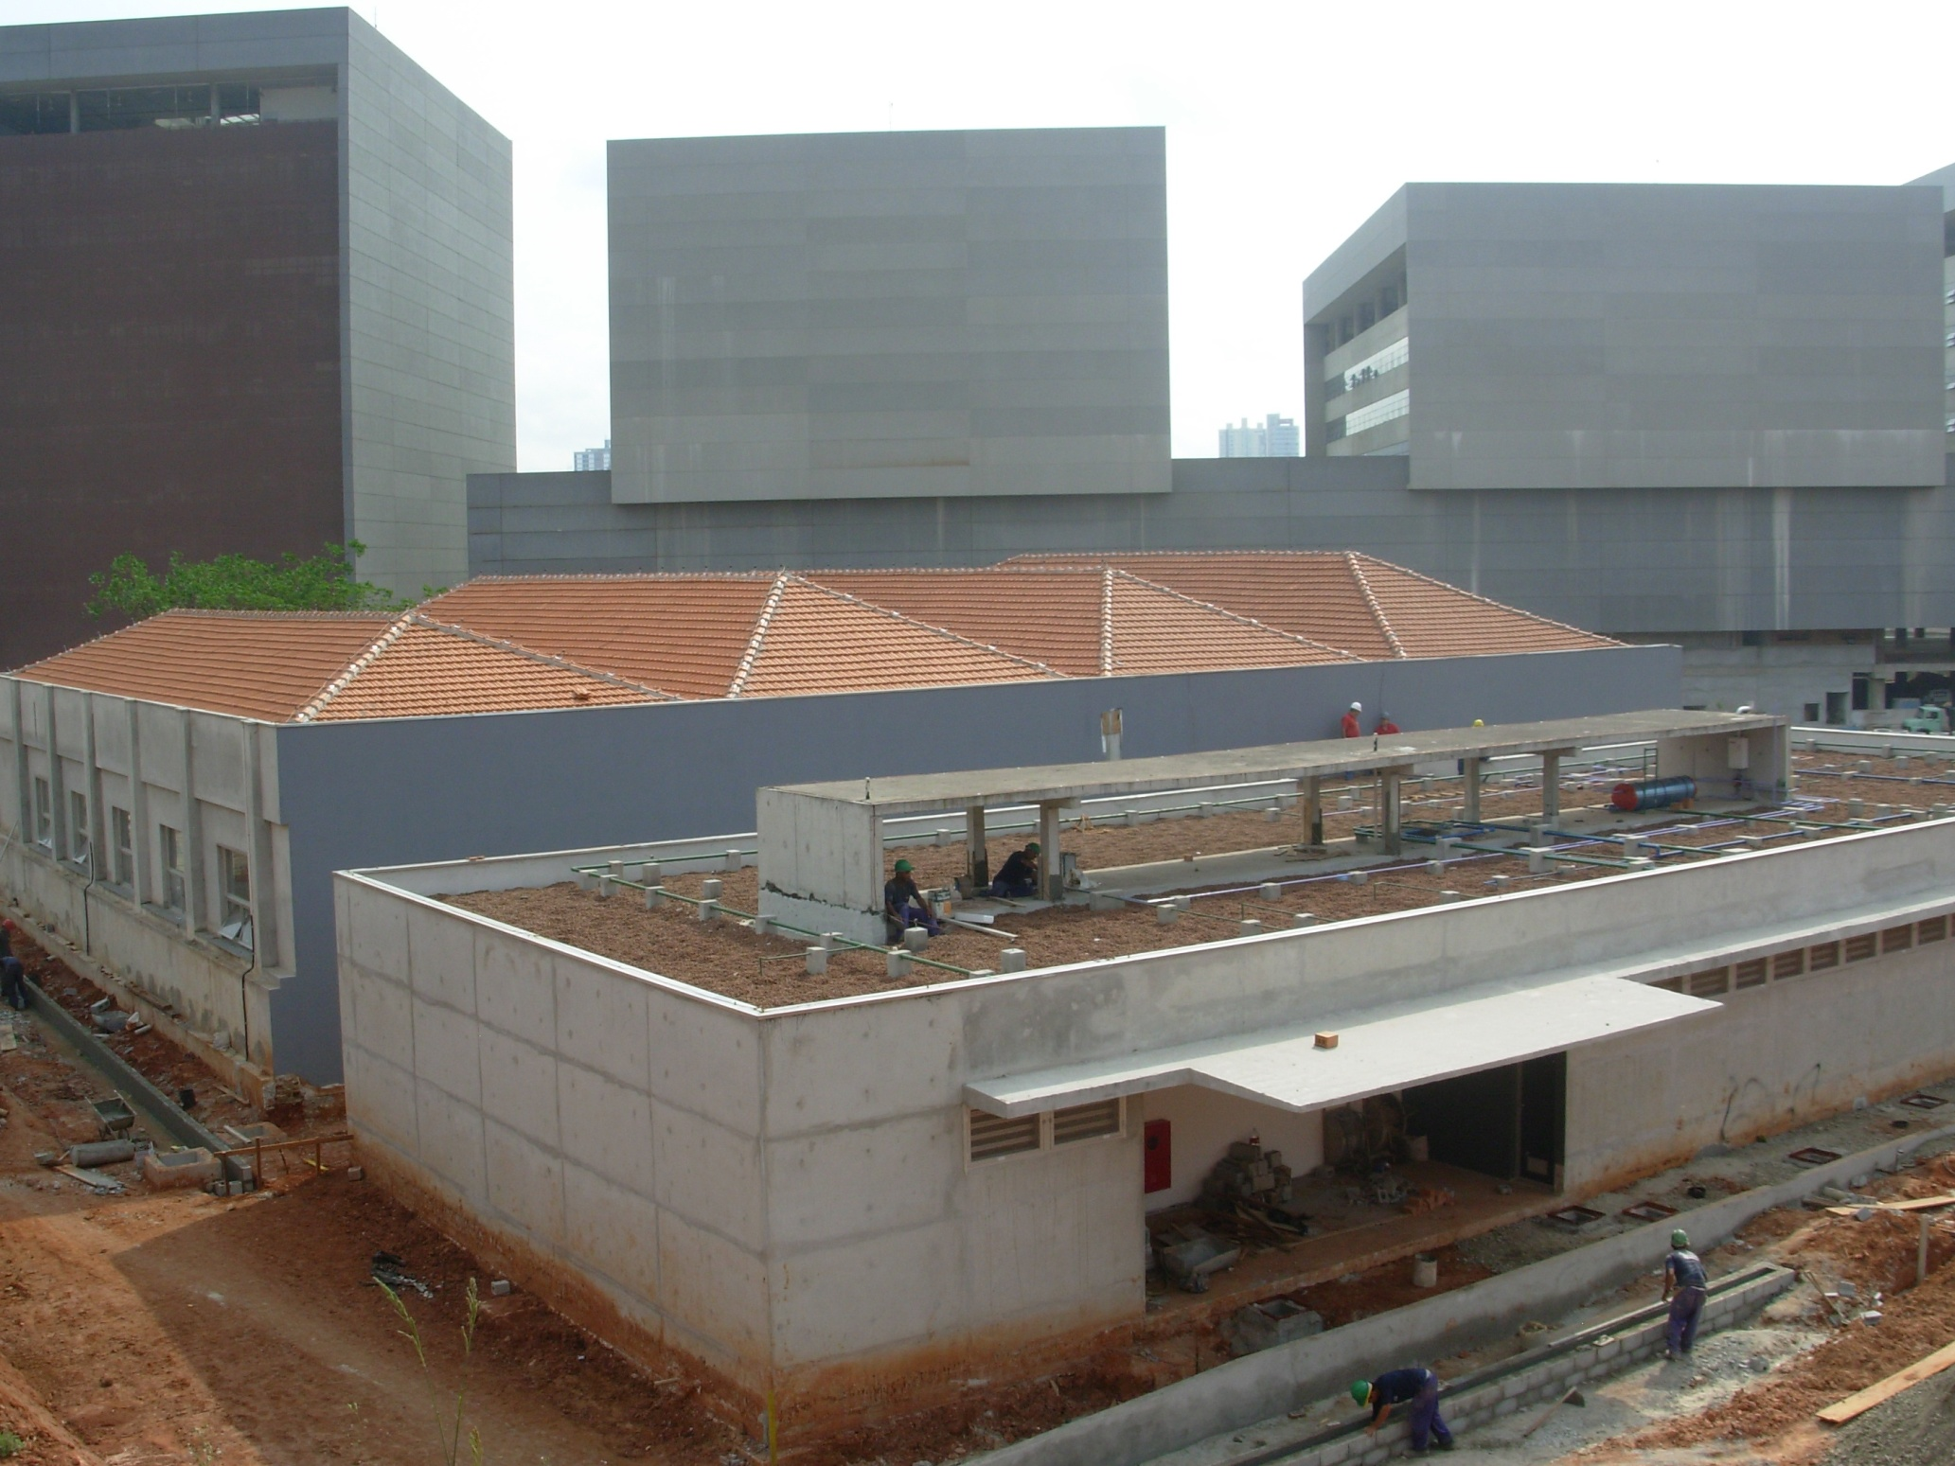

Slide 14
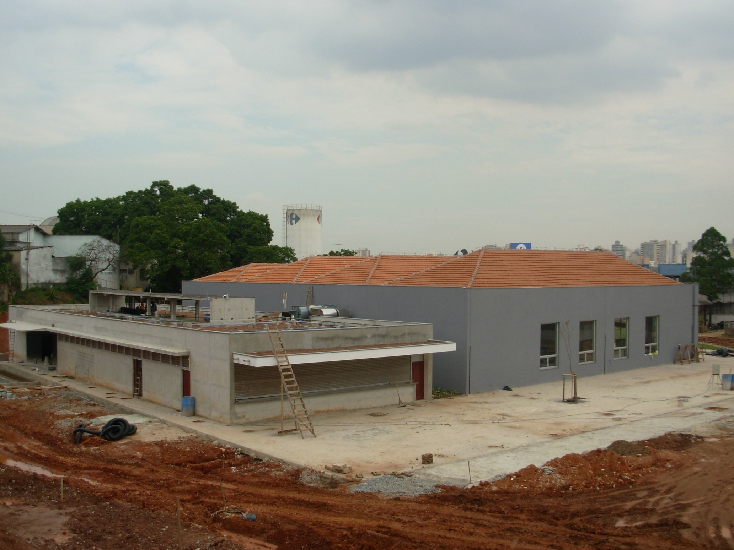

Slide 15
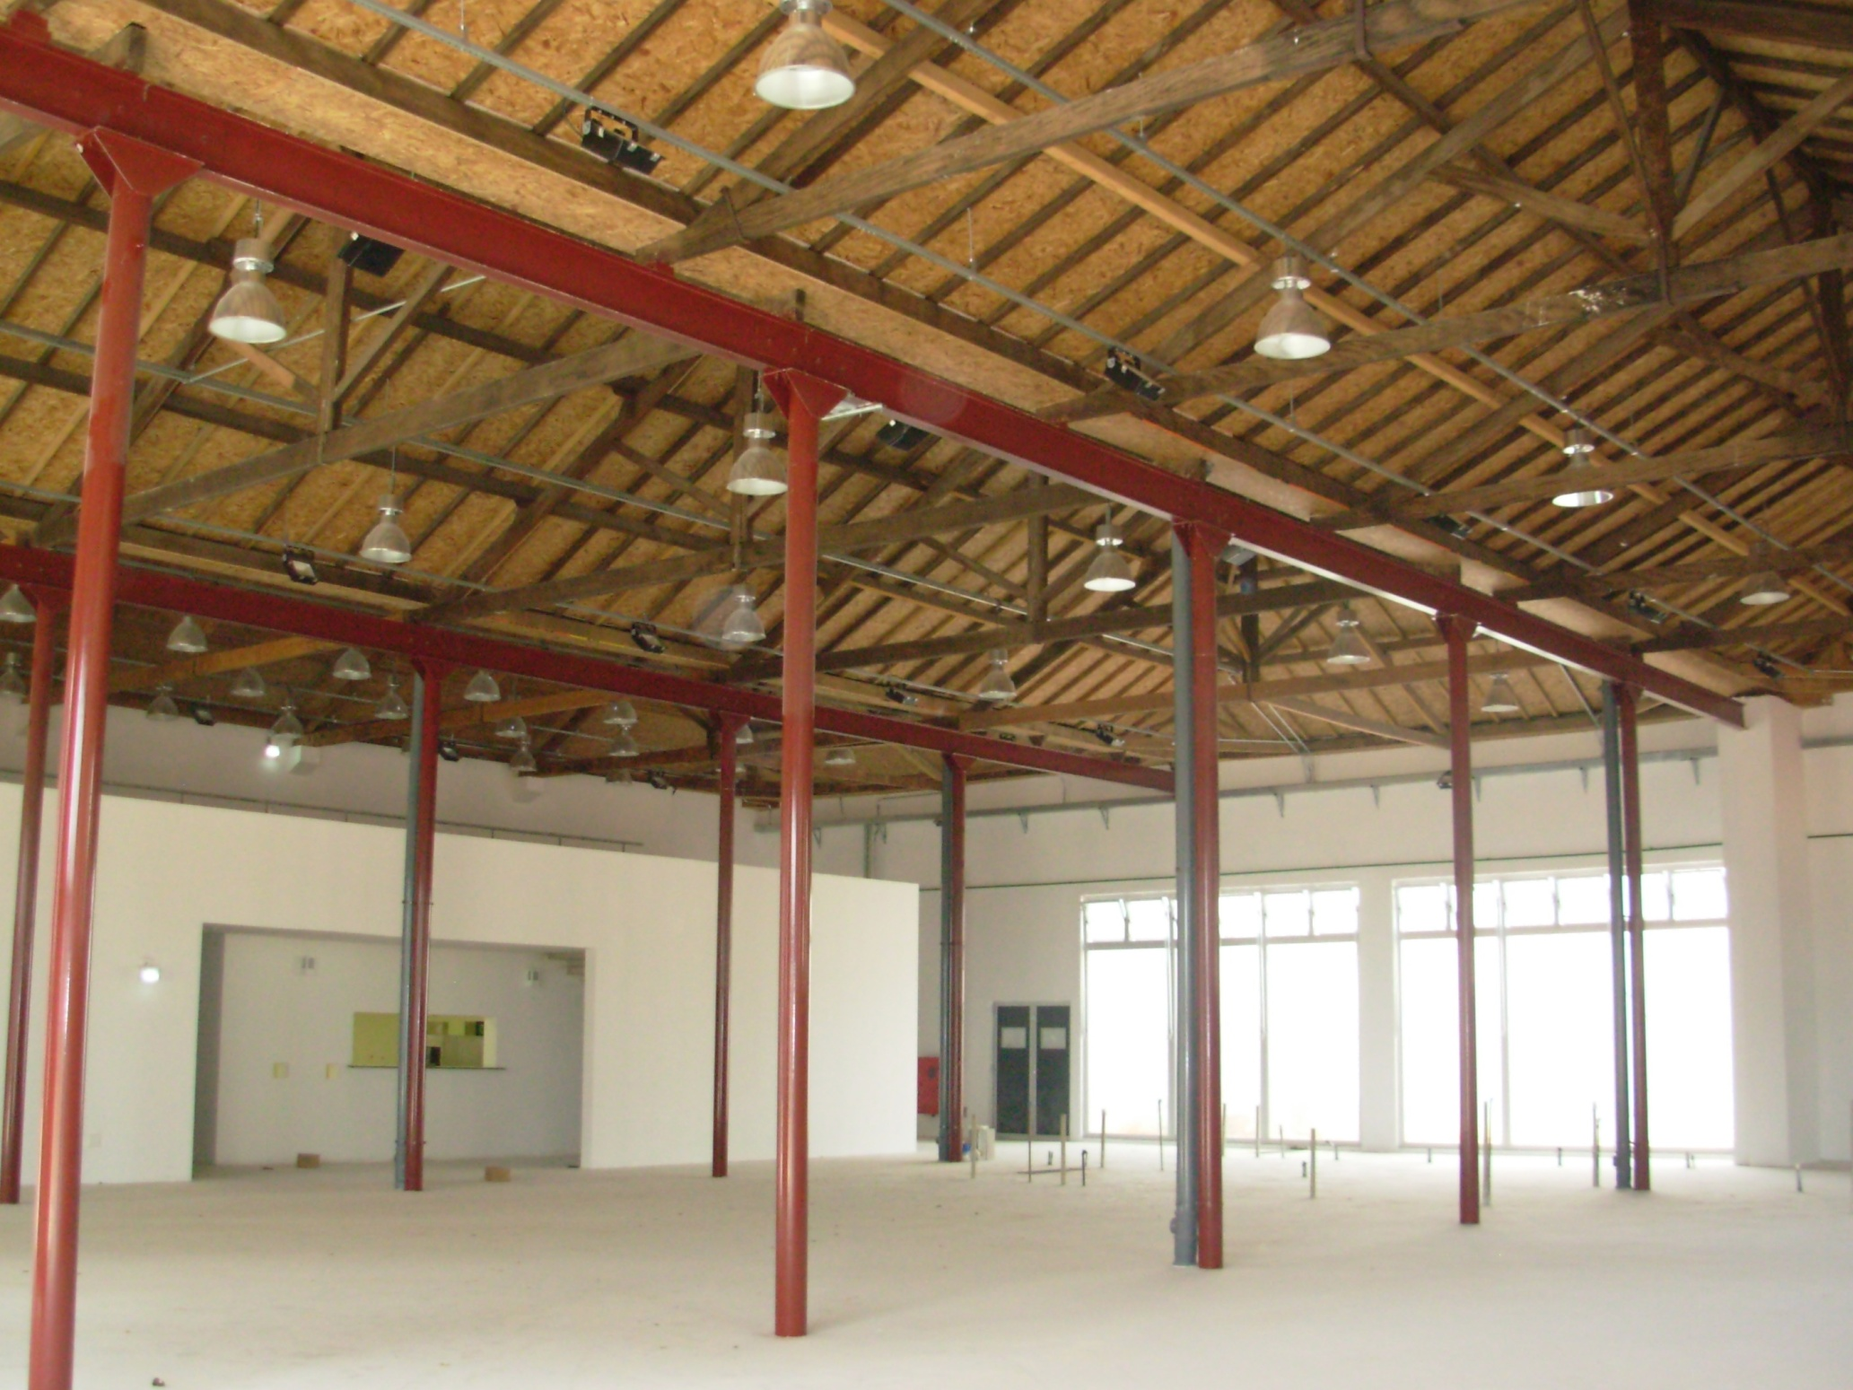

Slide 16
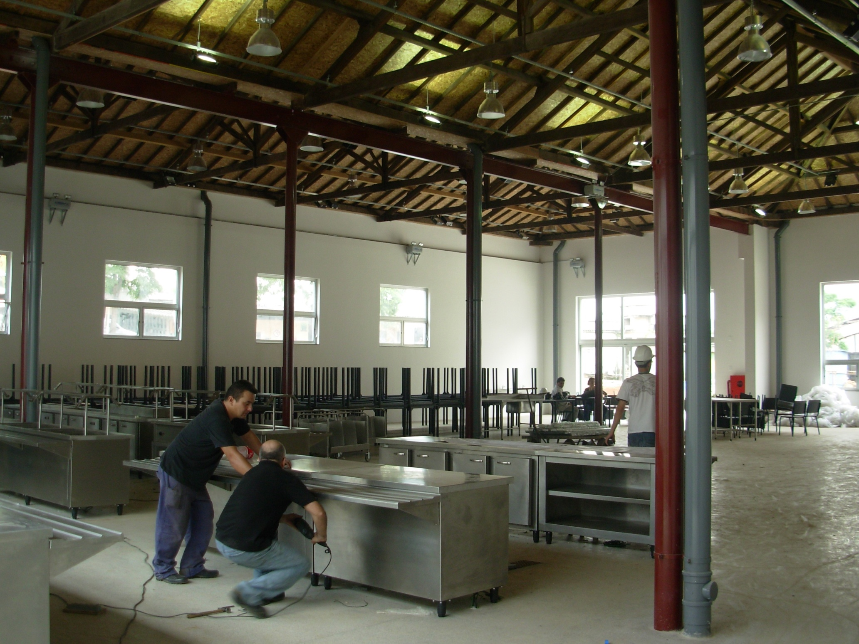

Slide 17
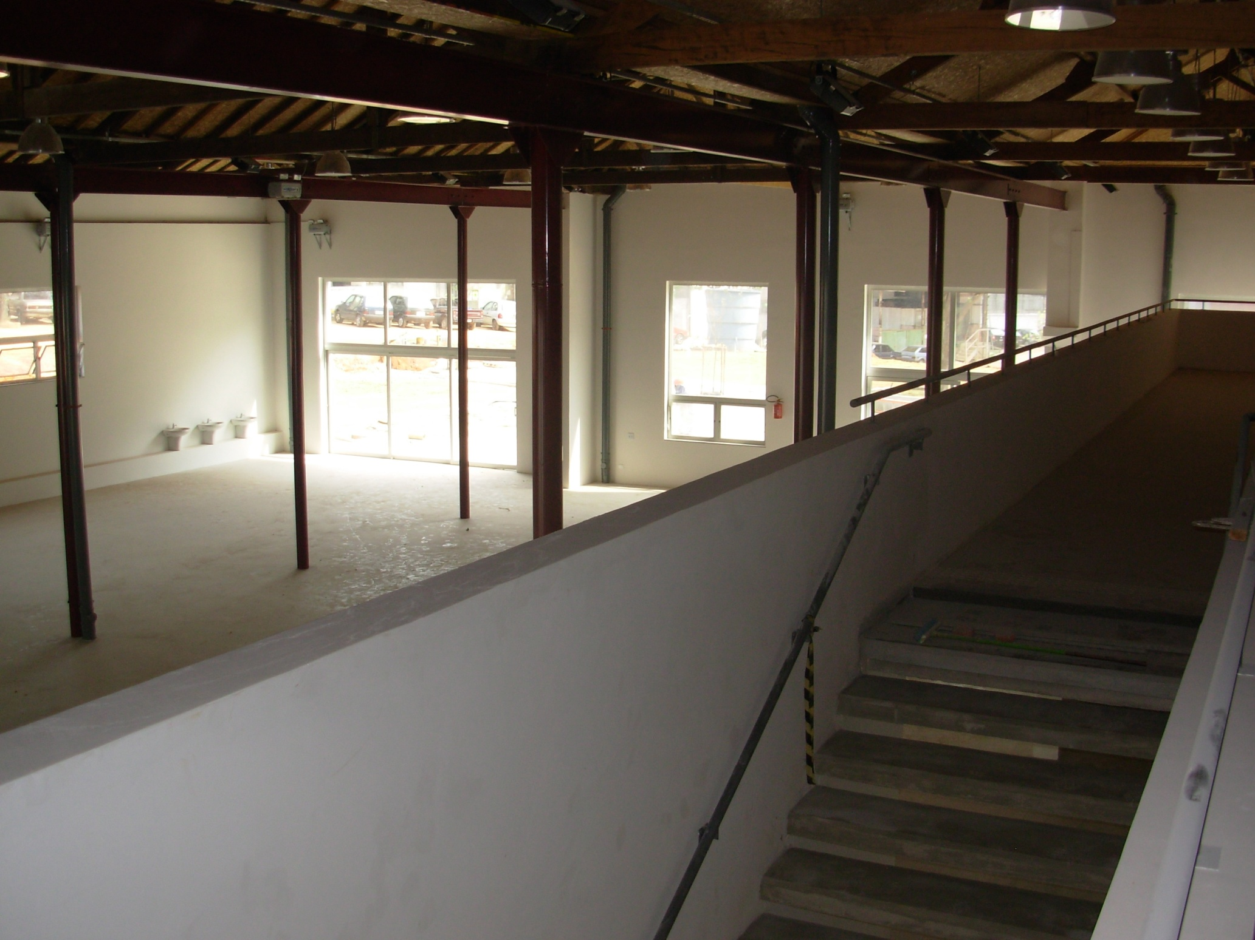

Slide 18
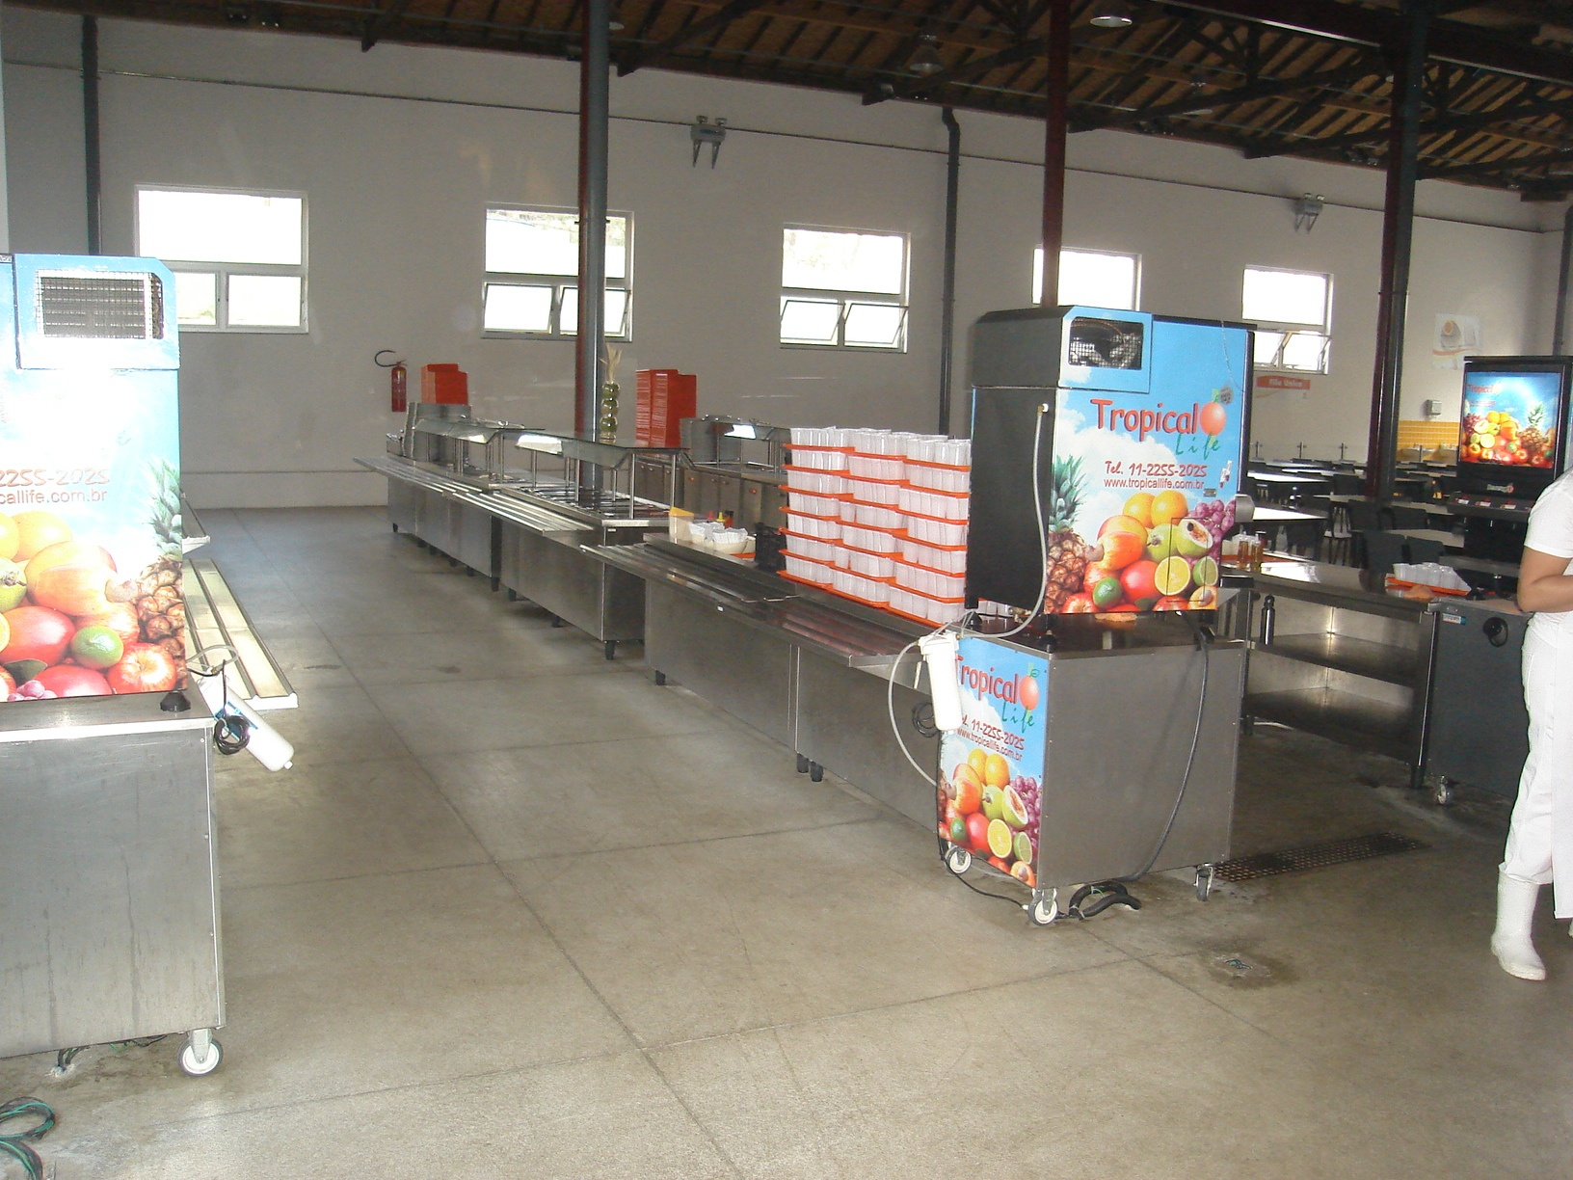

Slide 19
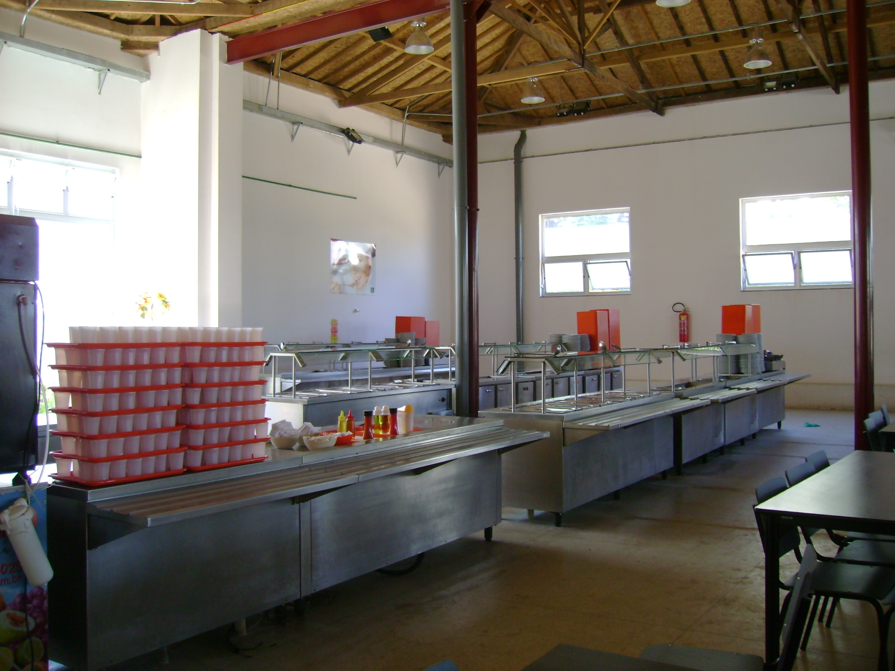

Slide 20
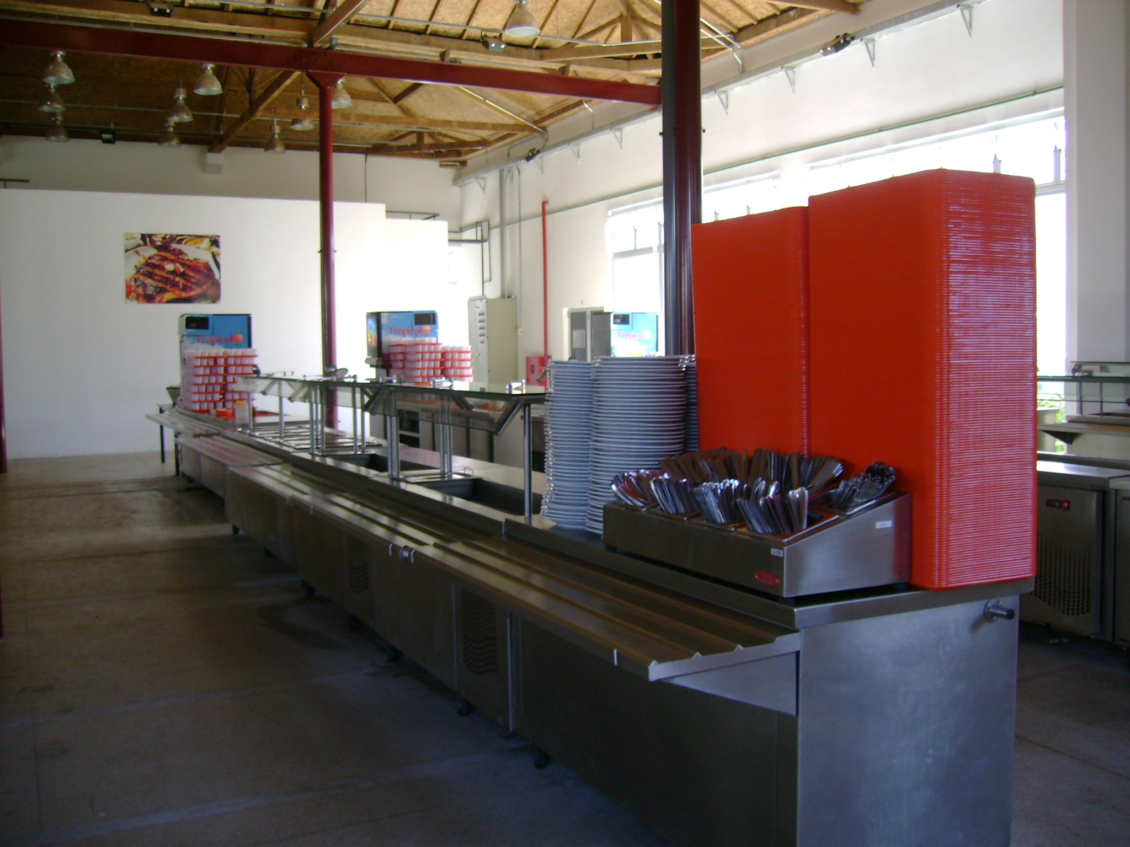

Slide 21
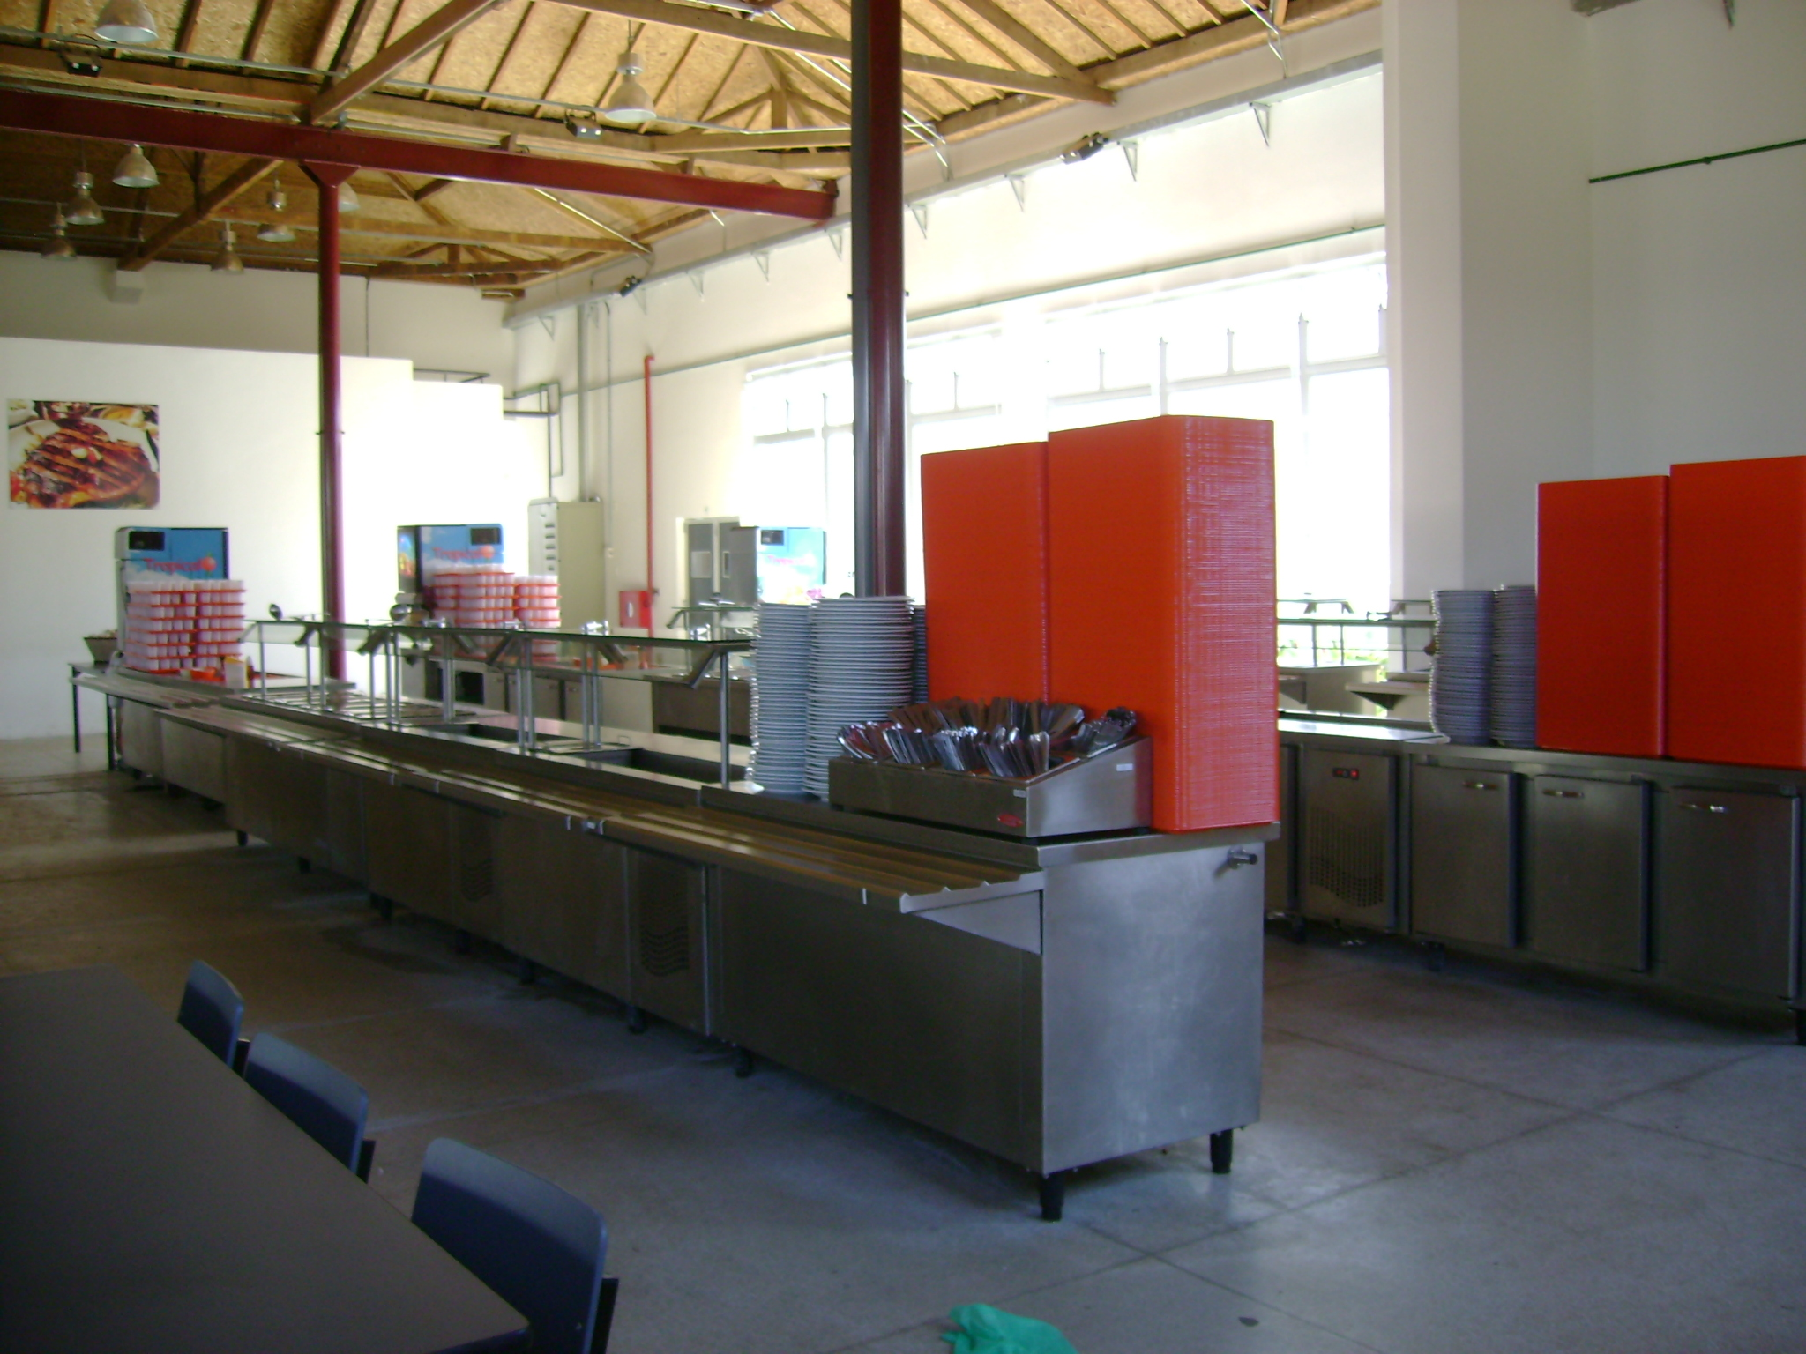

Slide 22
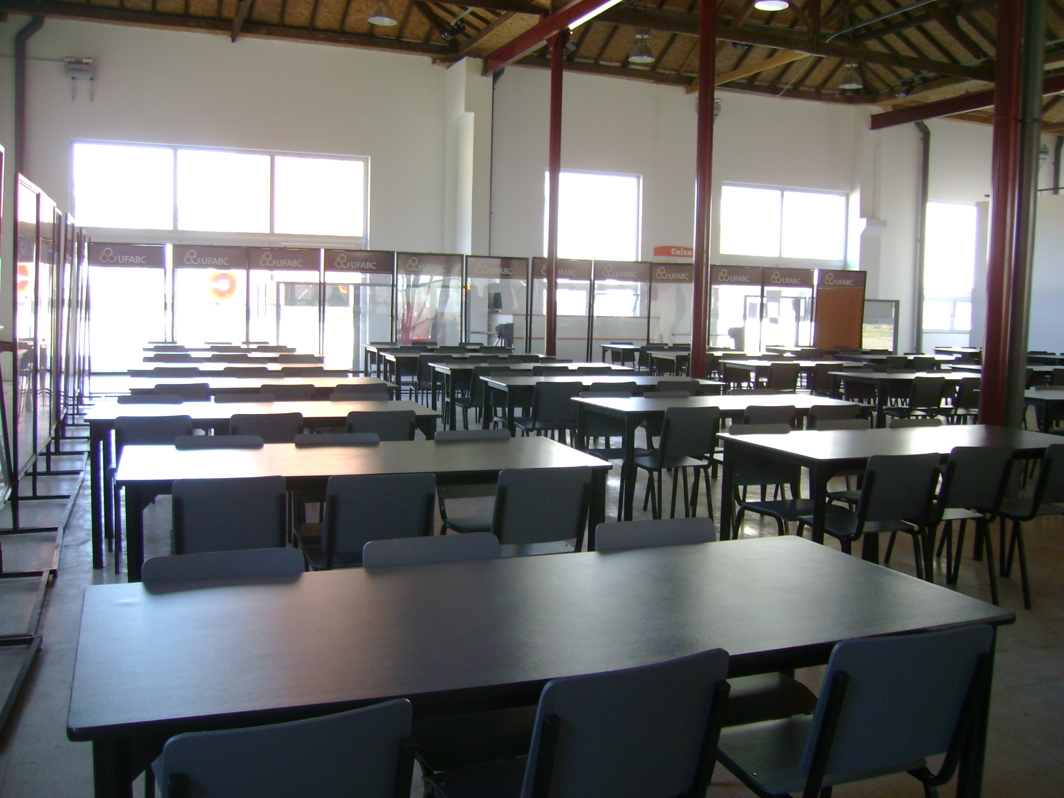

Slide 23
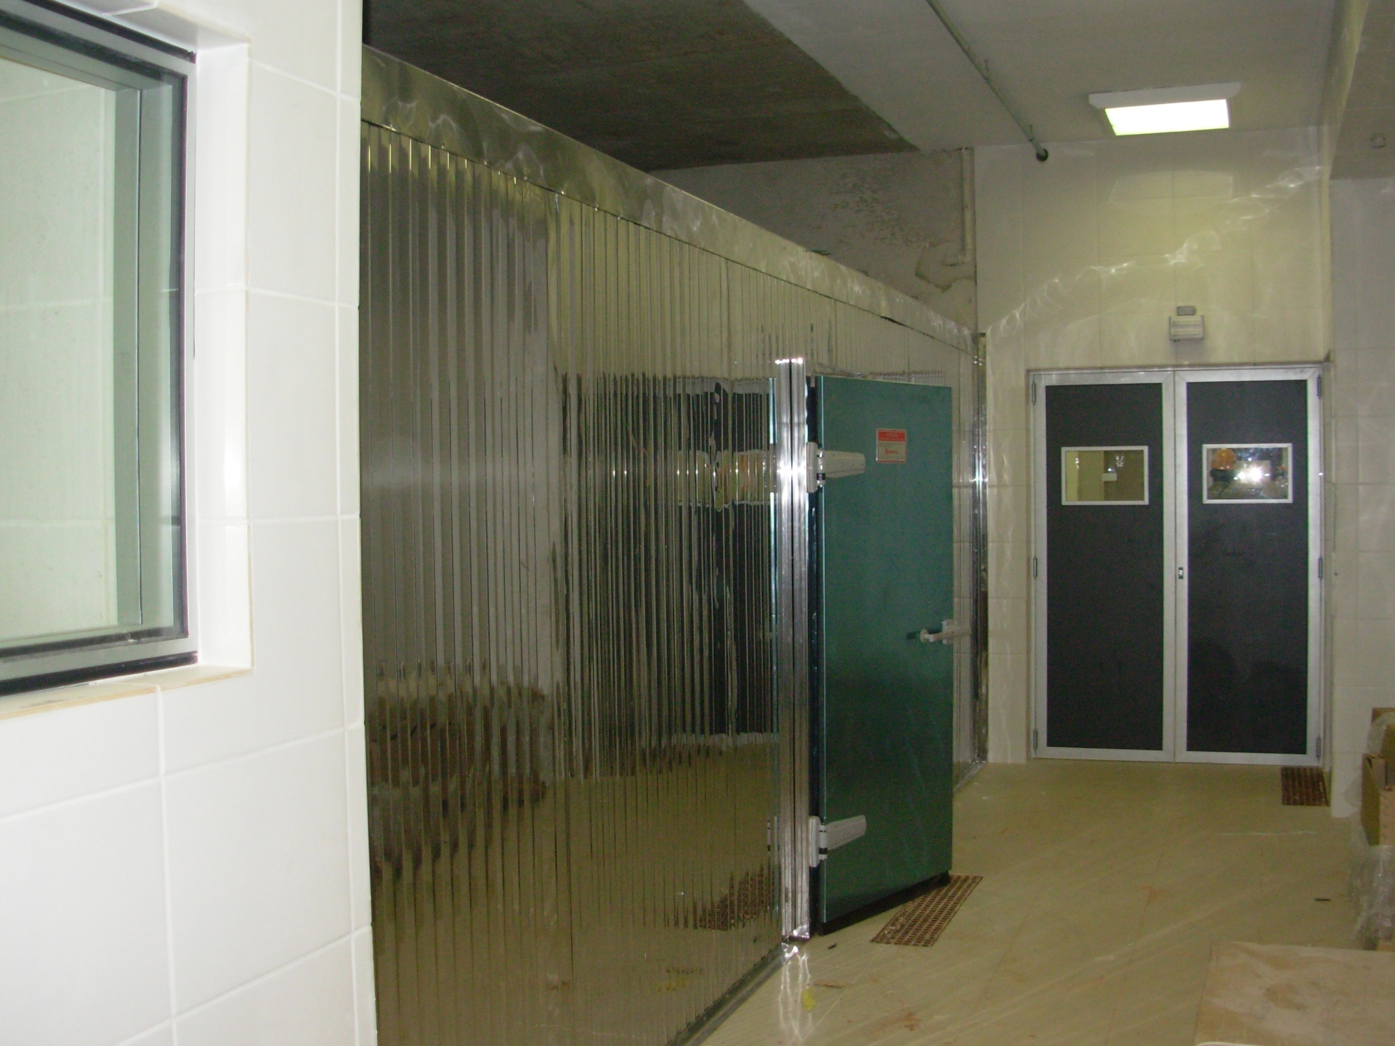

Slide 24
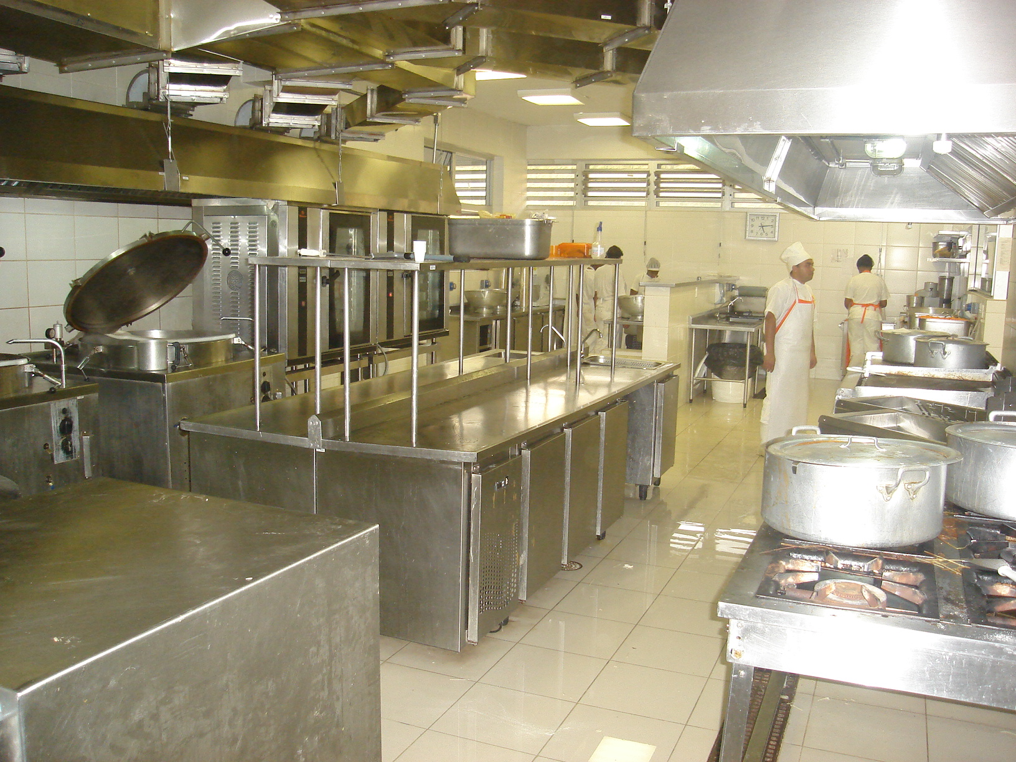

Slide 25
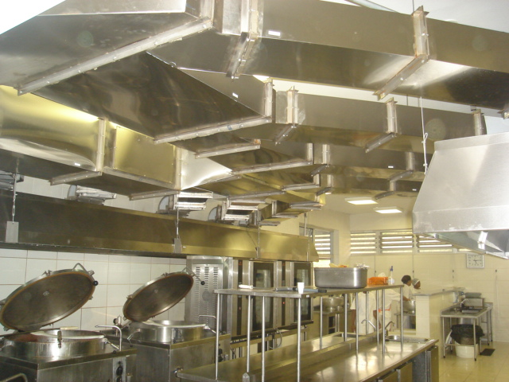

Slide 26
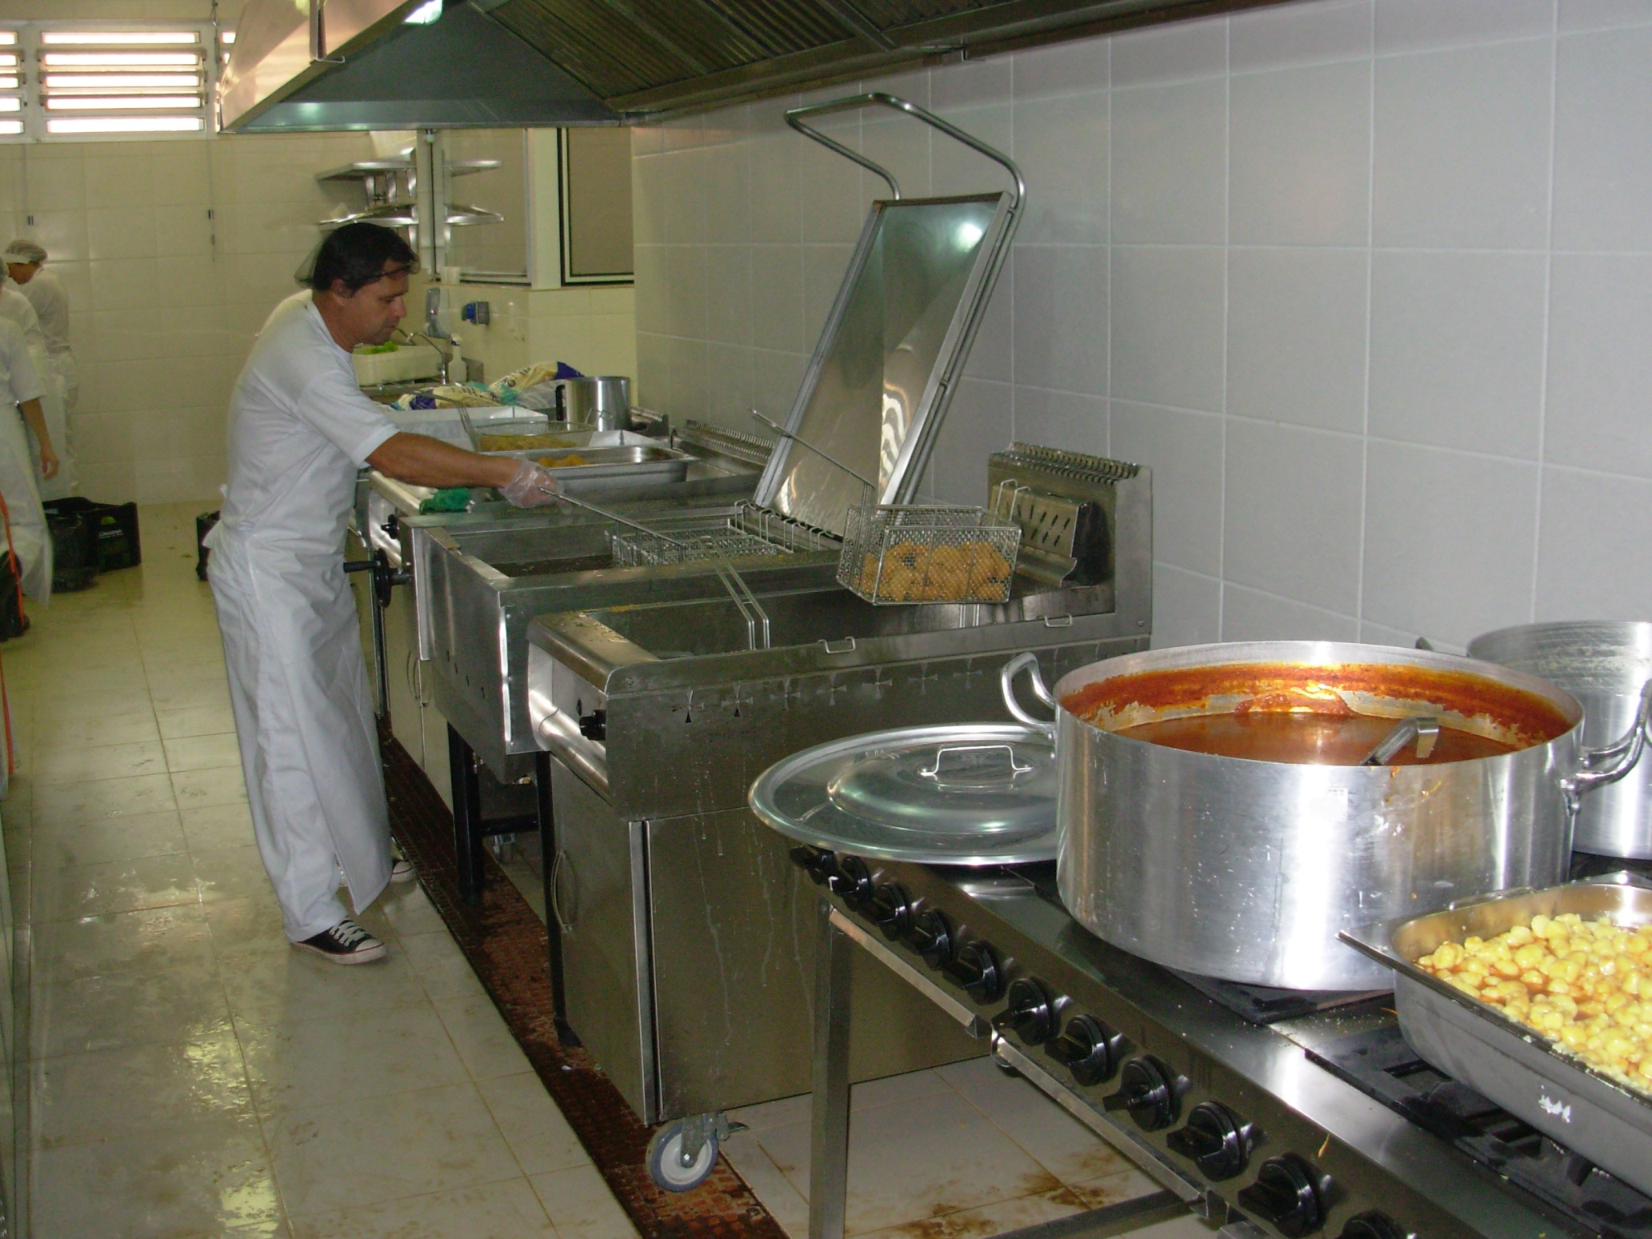

Slide 27
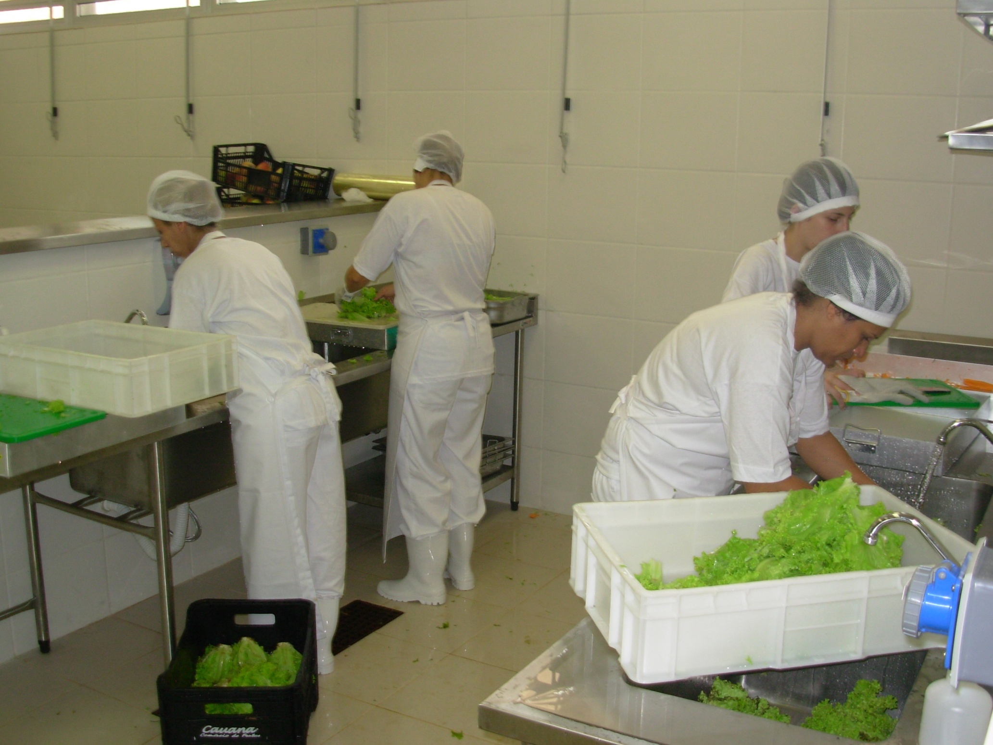

Slide 28
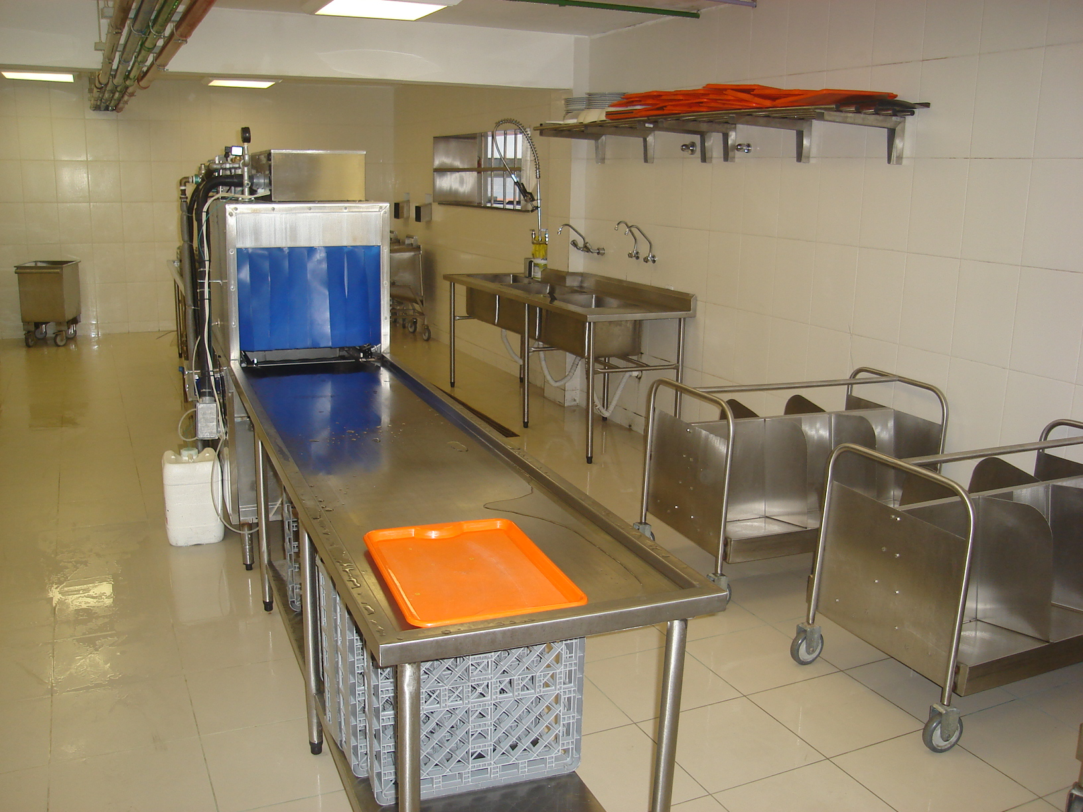

Slide 29
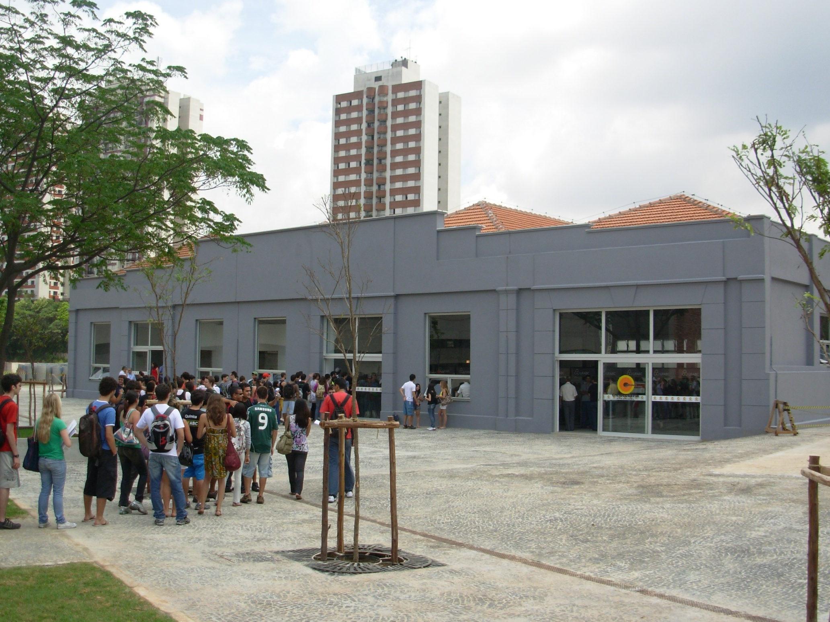

Slide 30
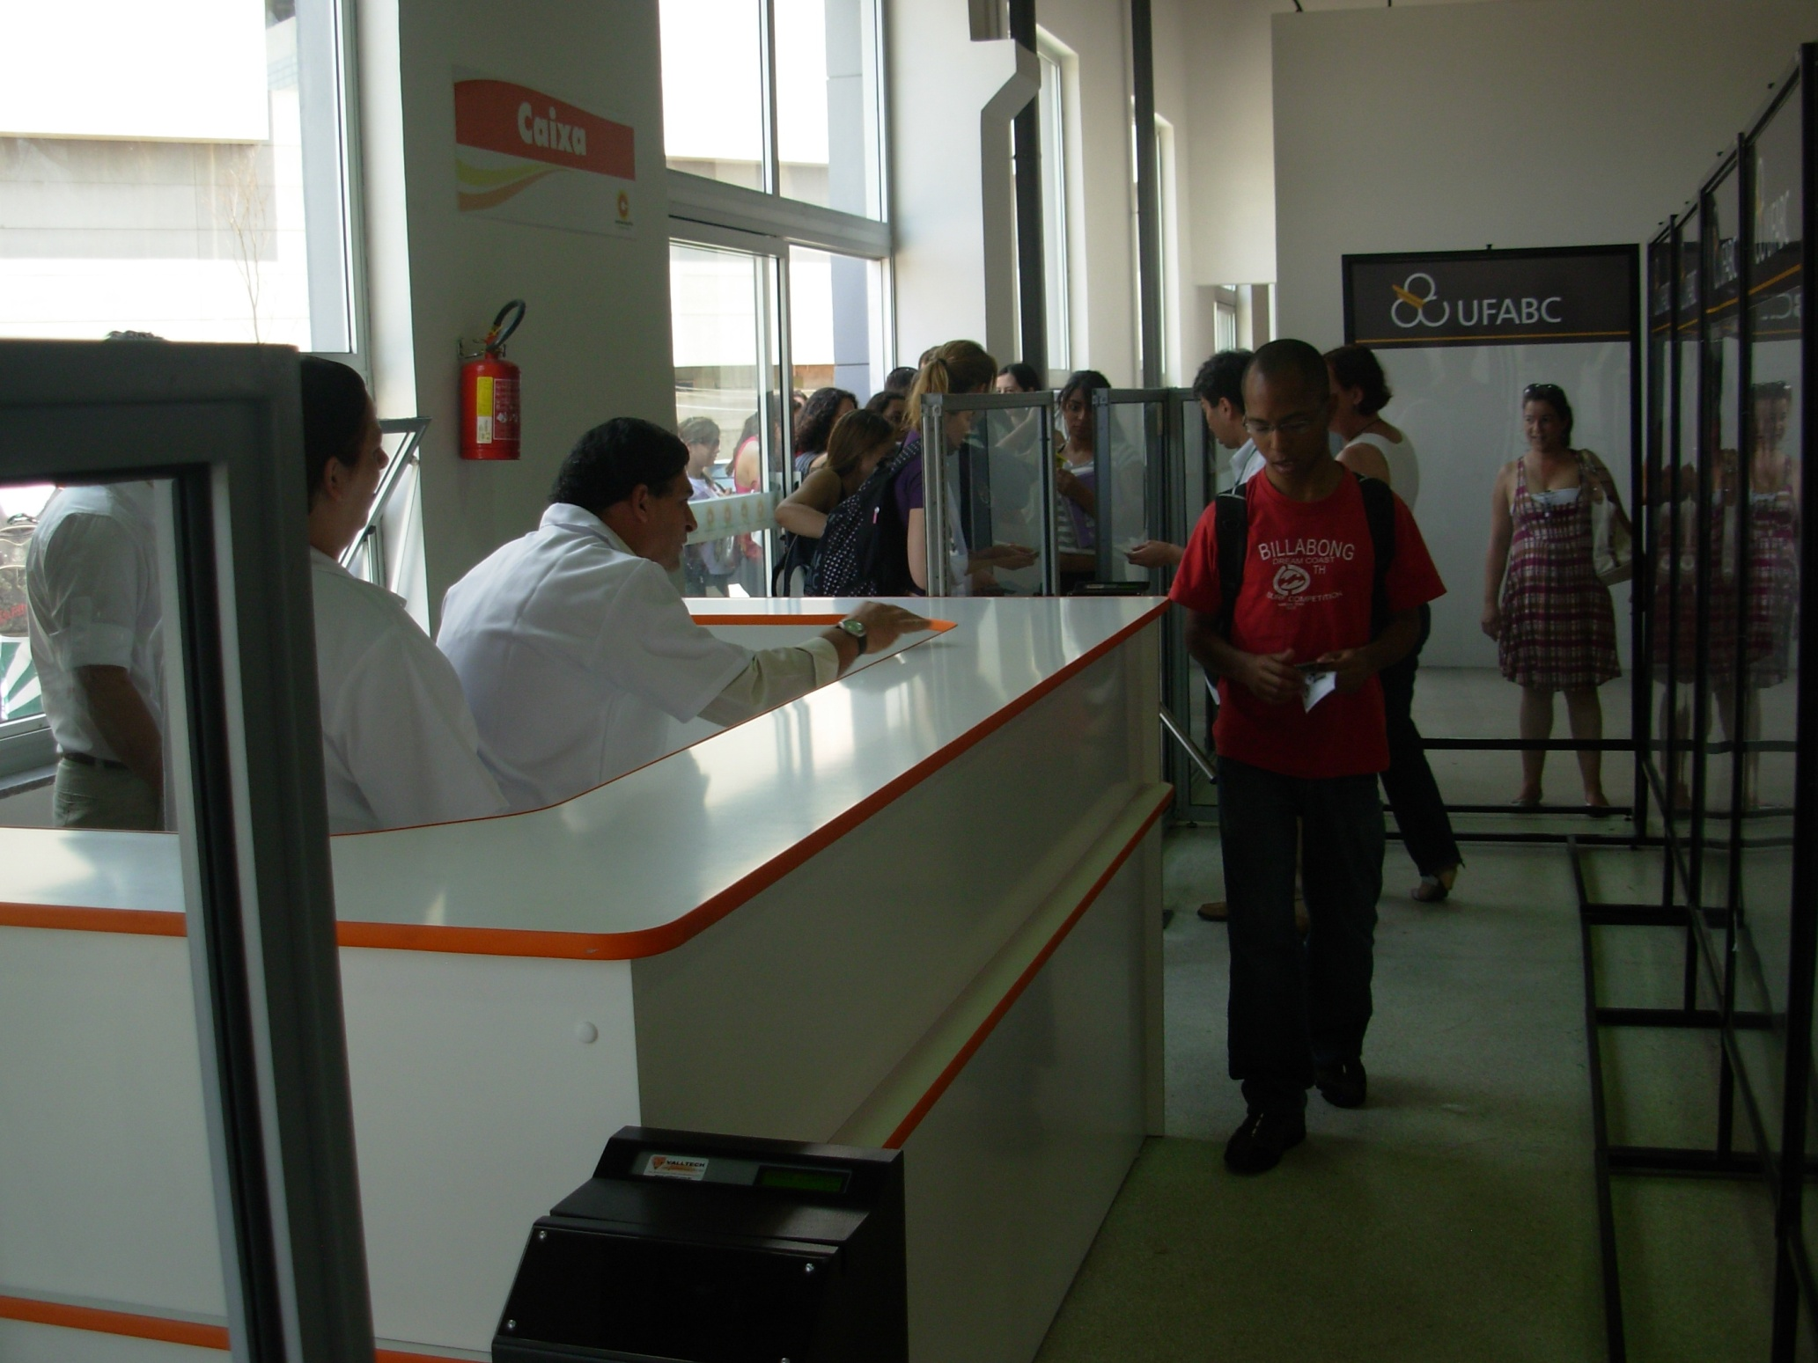

Slide 31
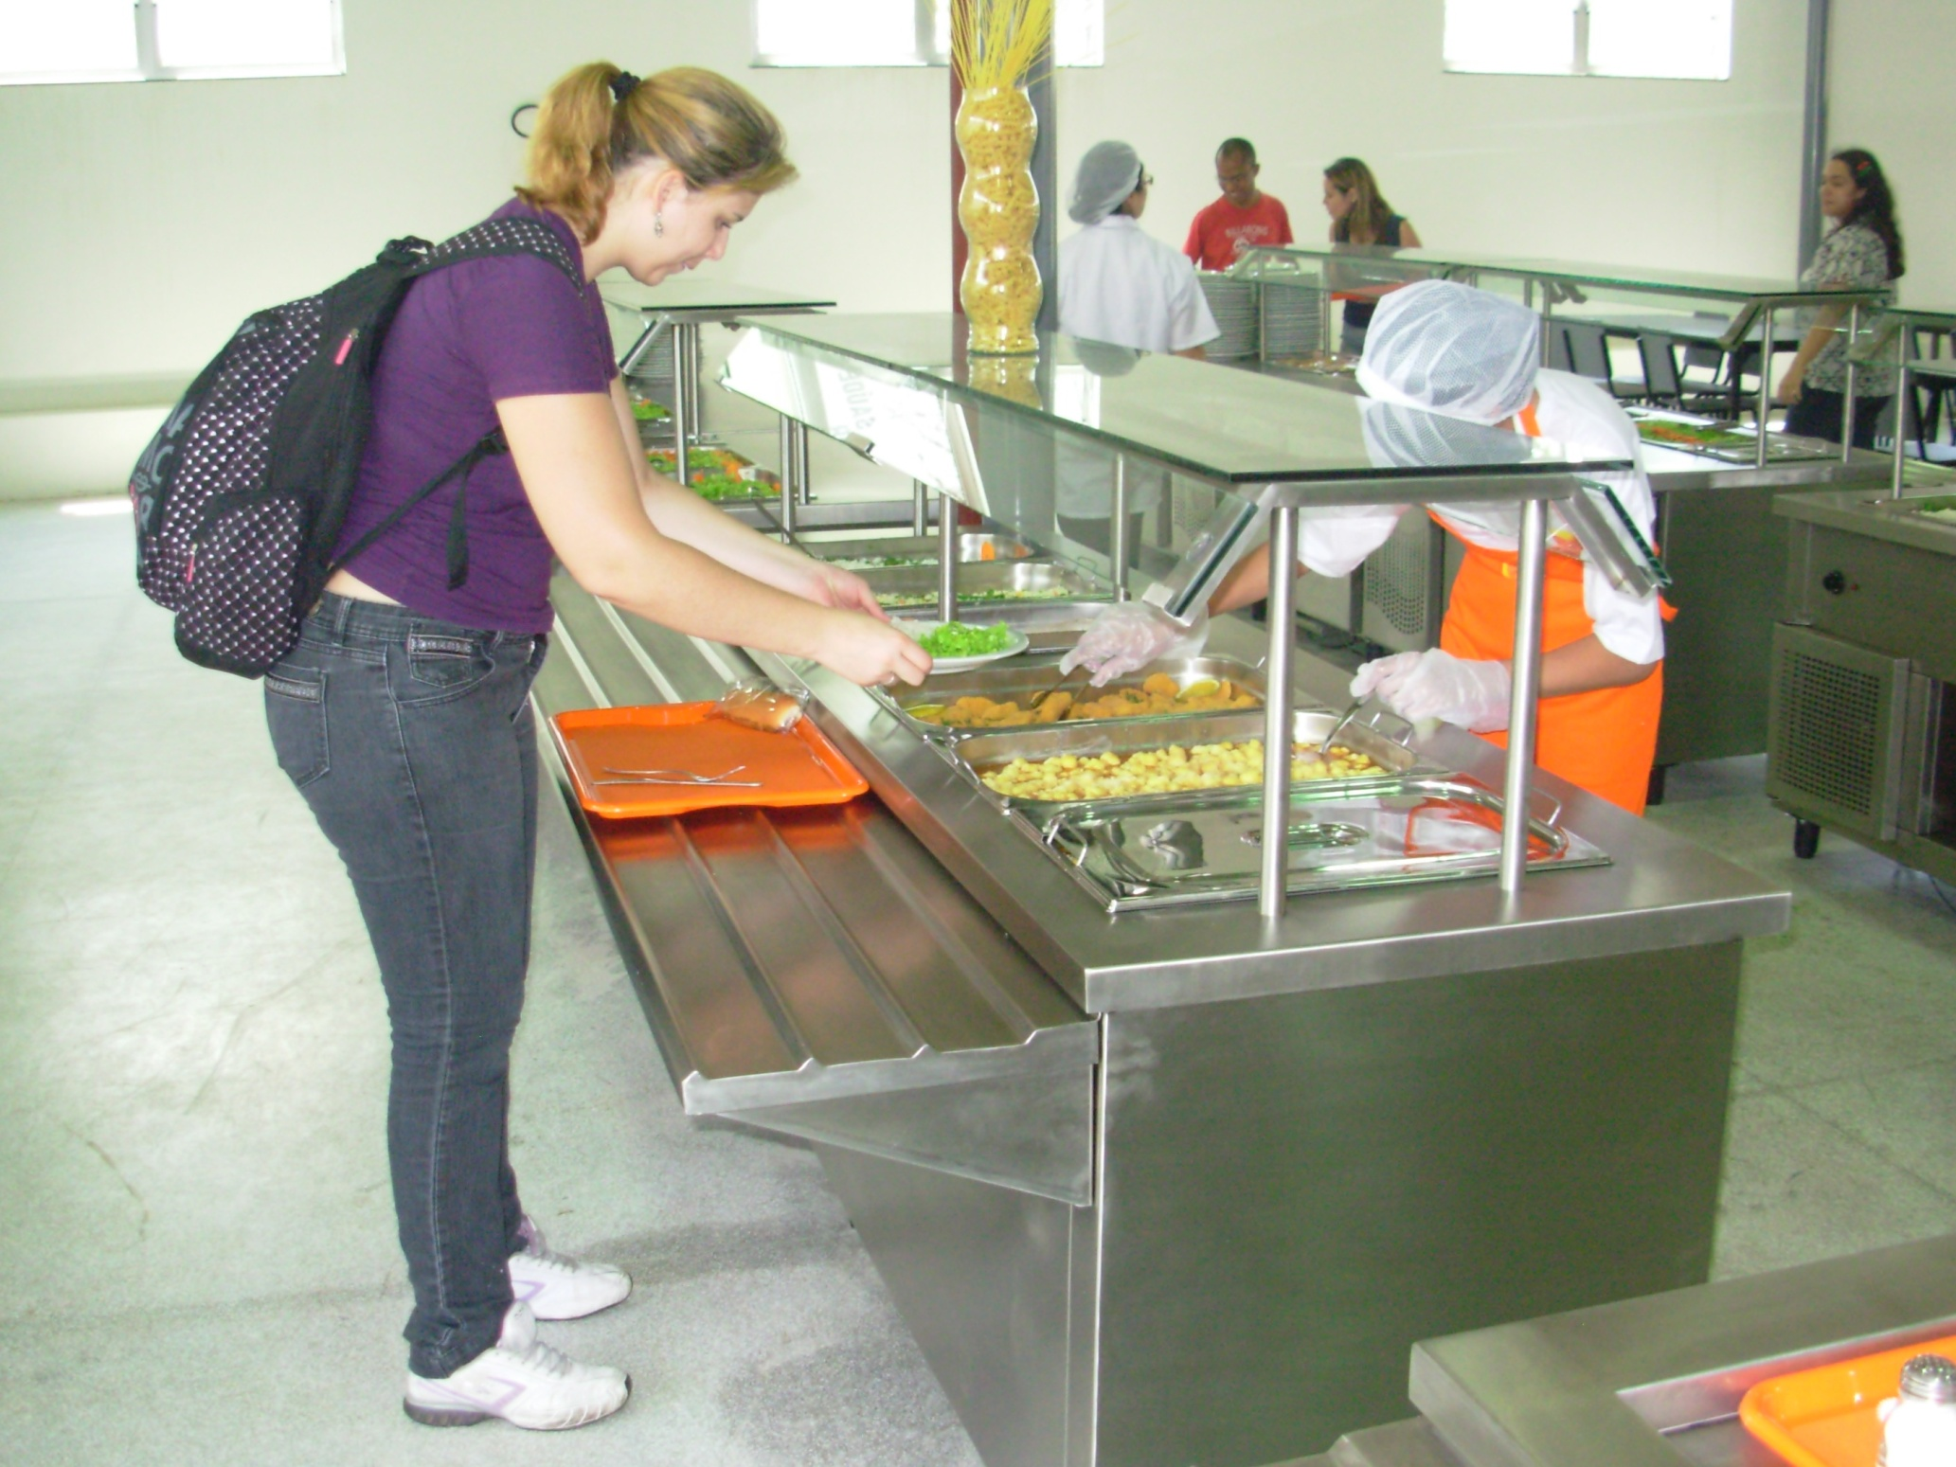

Slide 32
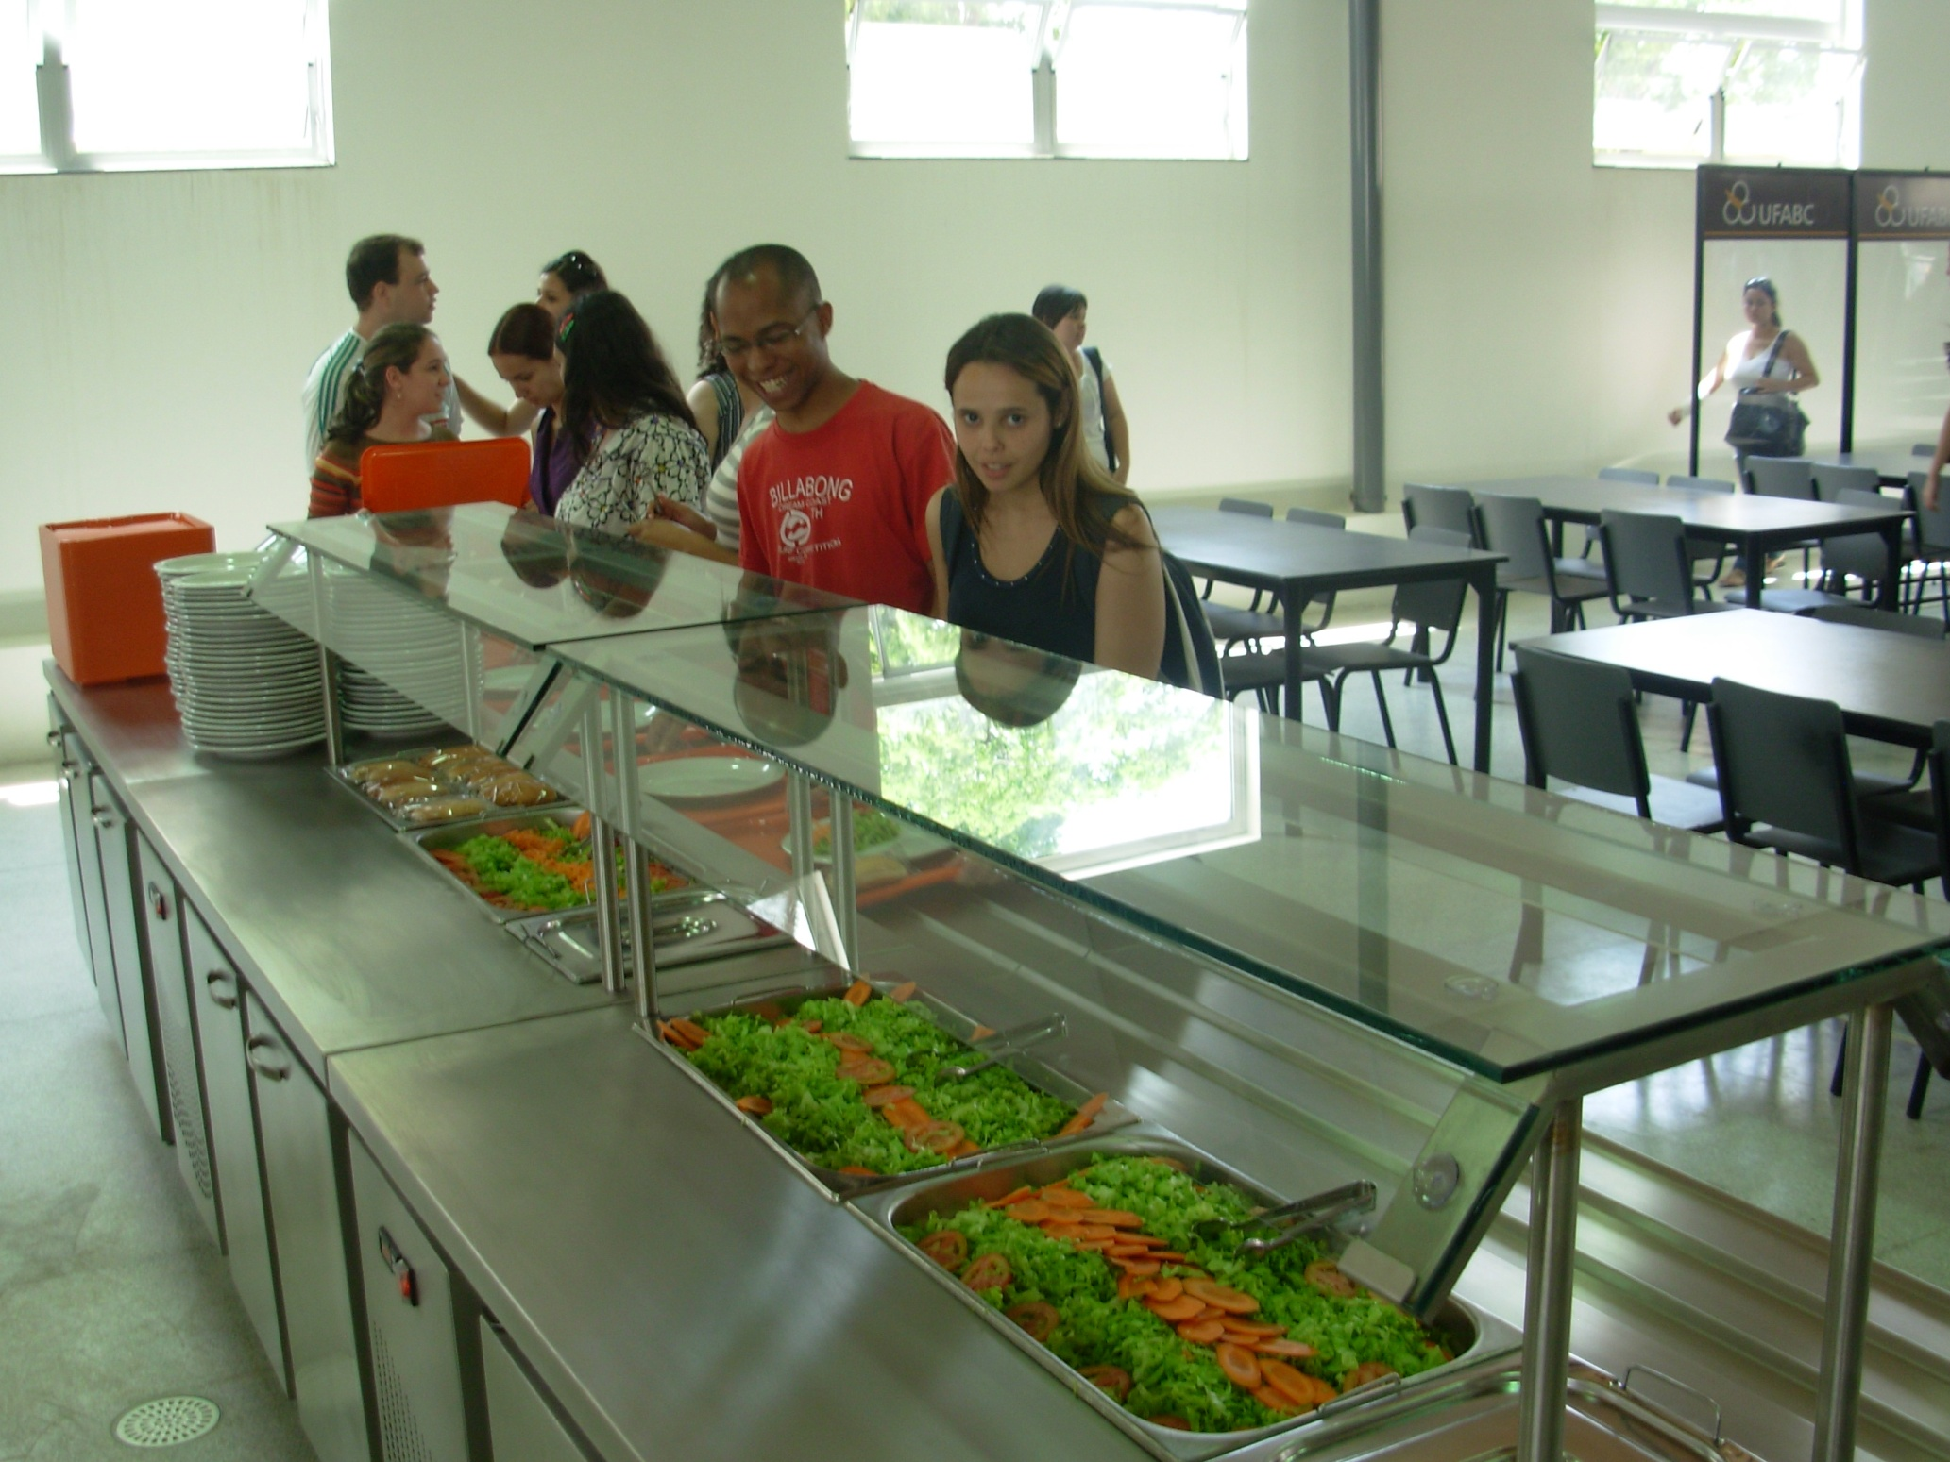

Slide 33
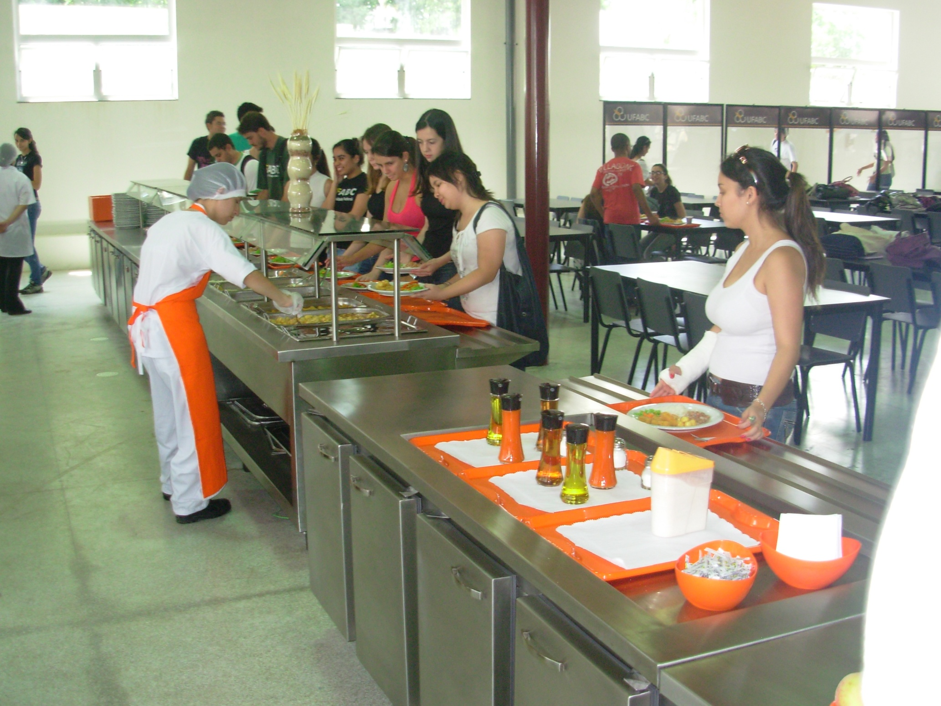

Slide 34
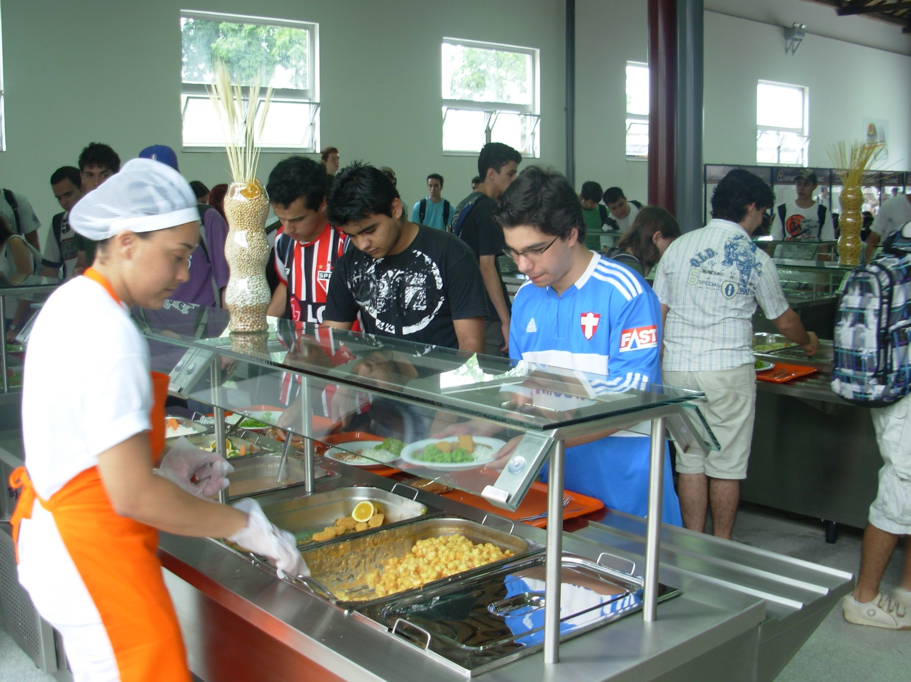

Slide 35
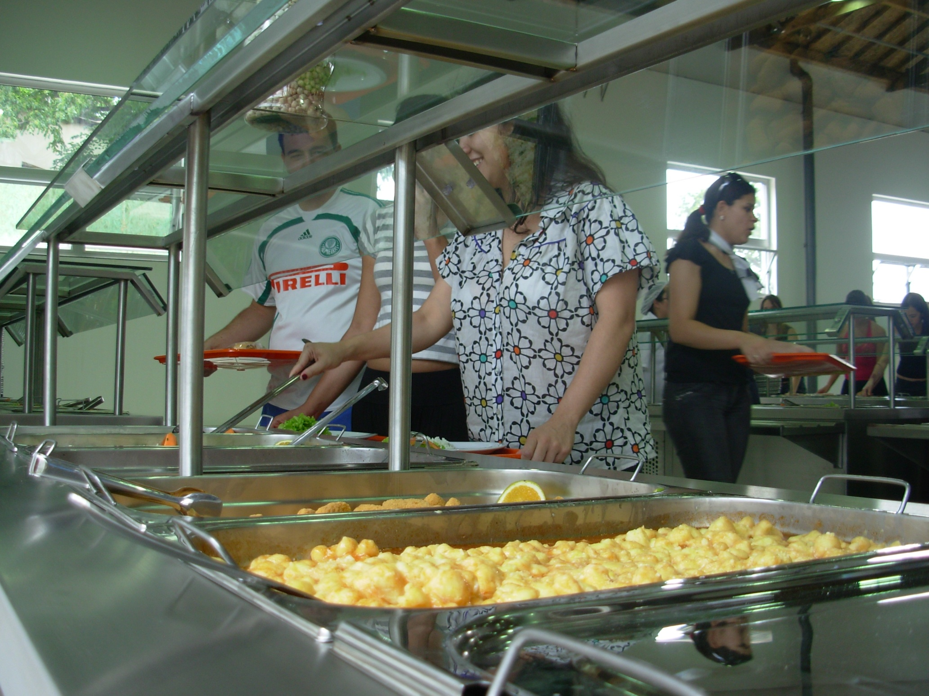

Slide 36
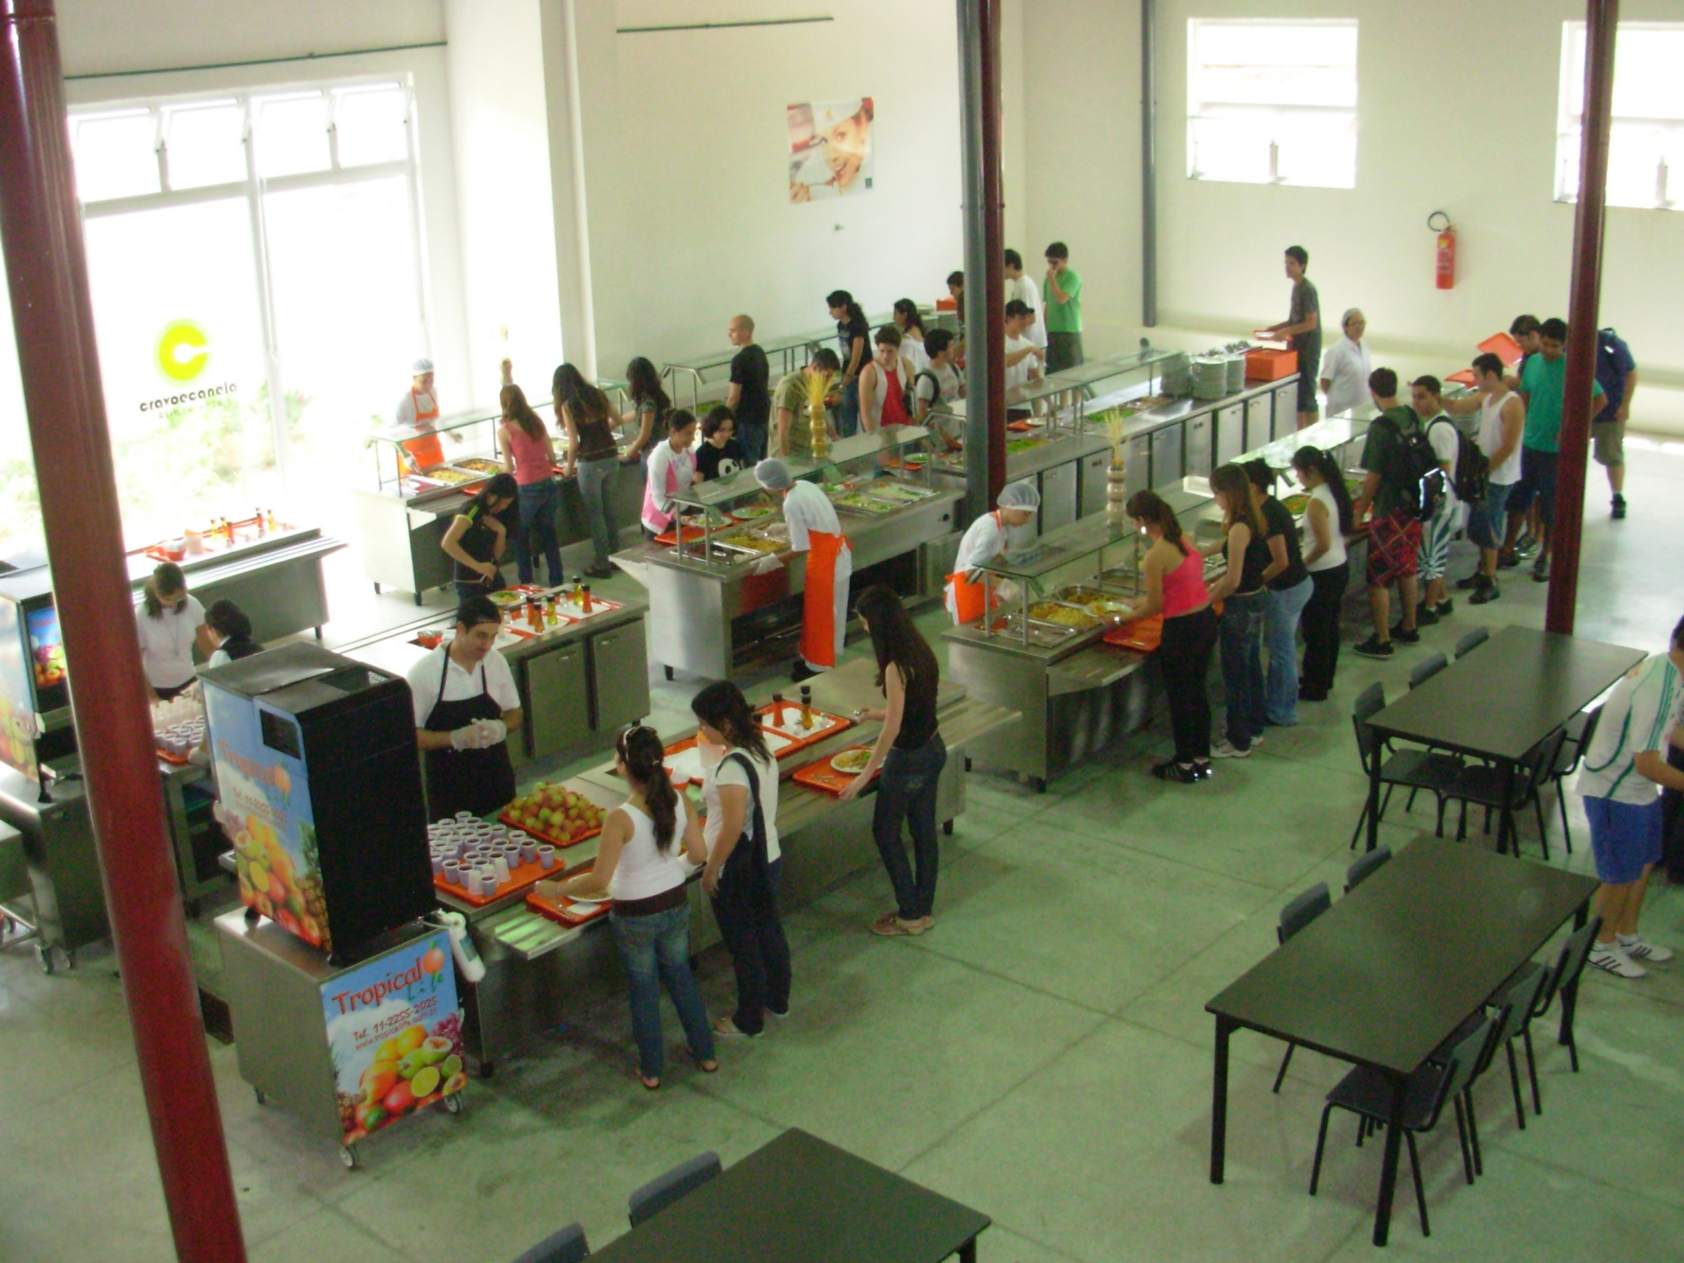

Slide 37
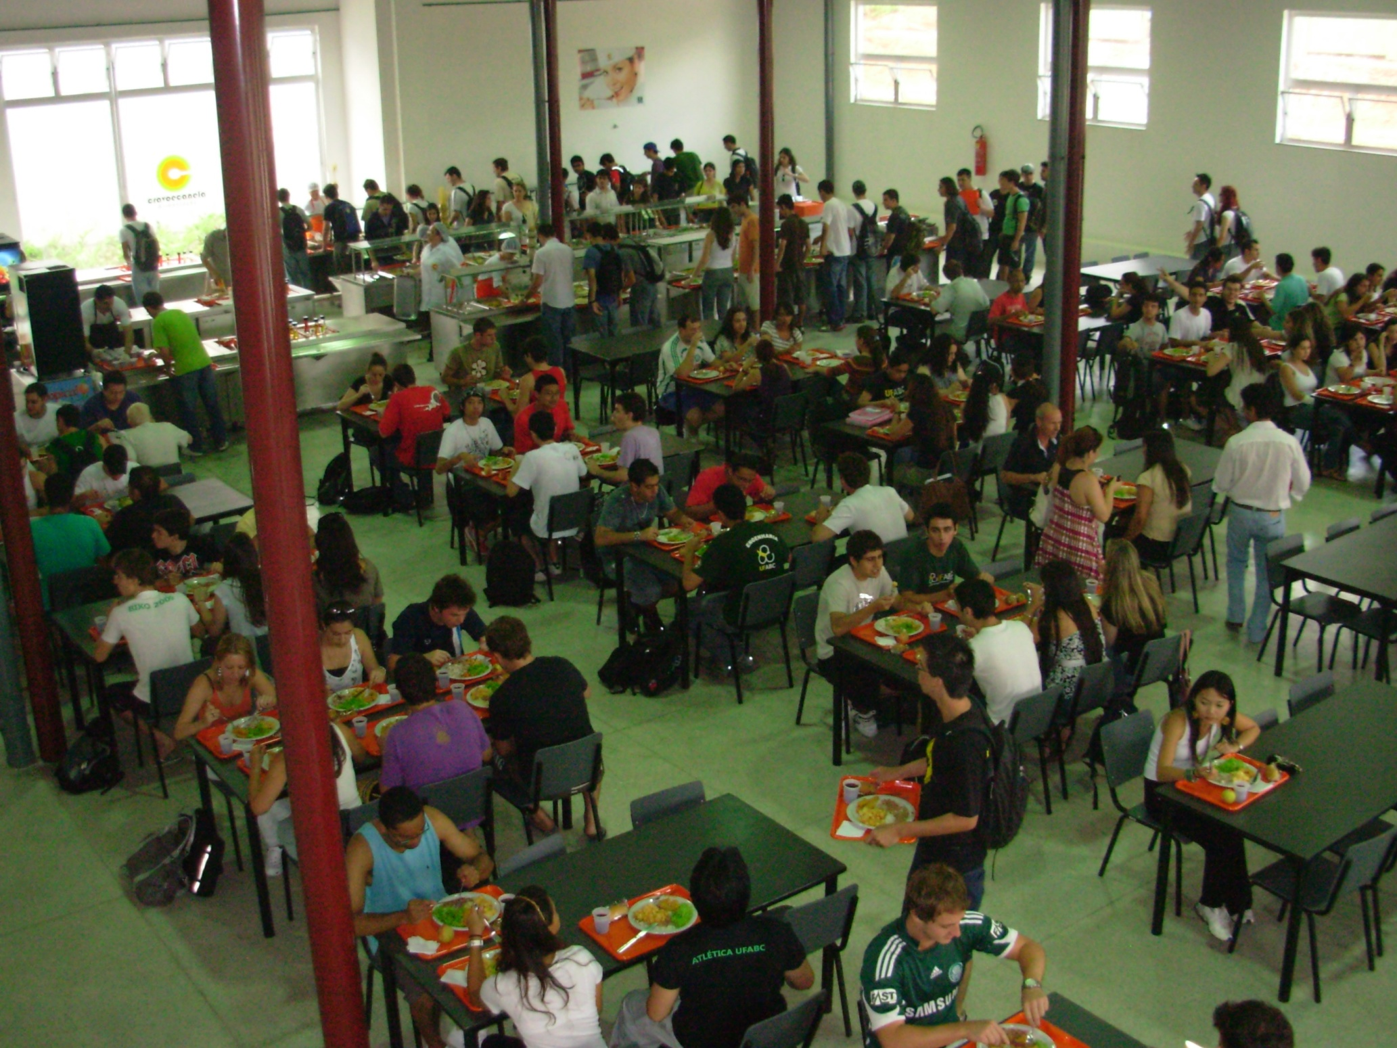

Slide 38
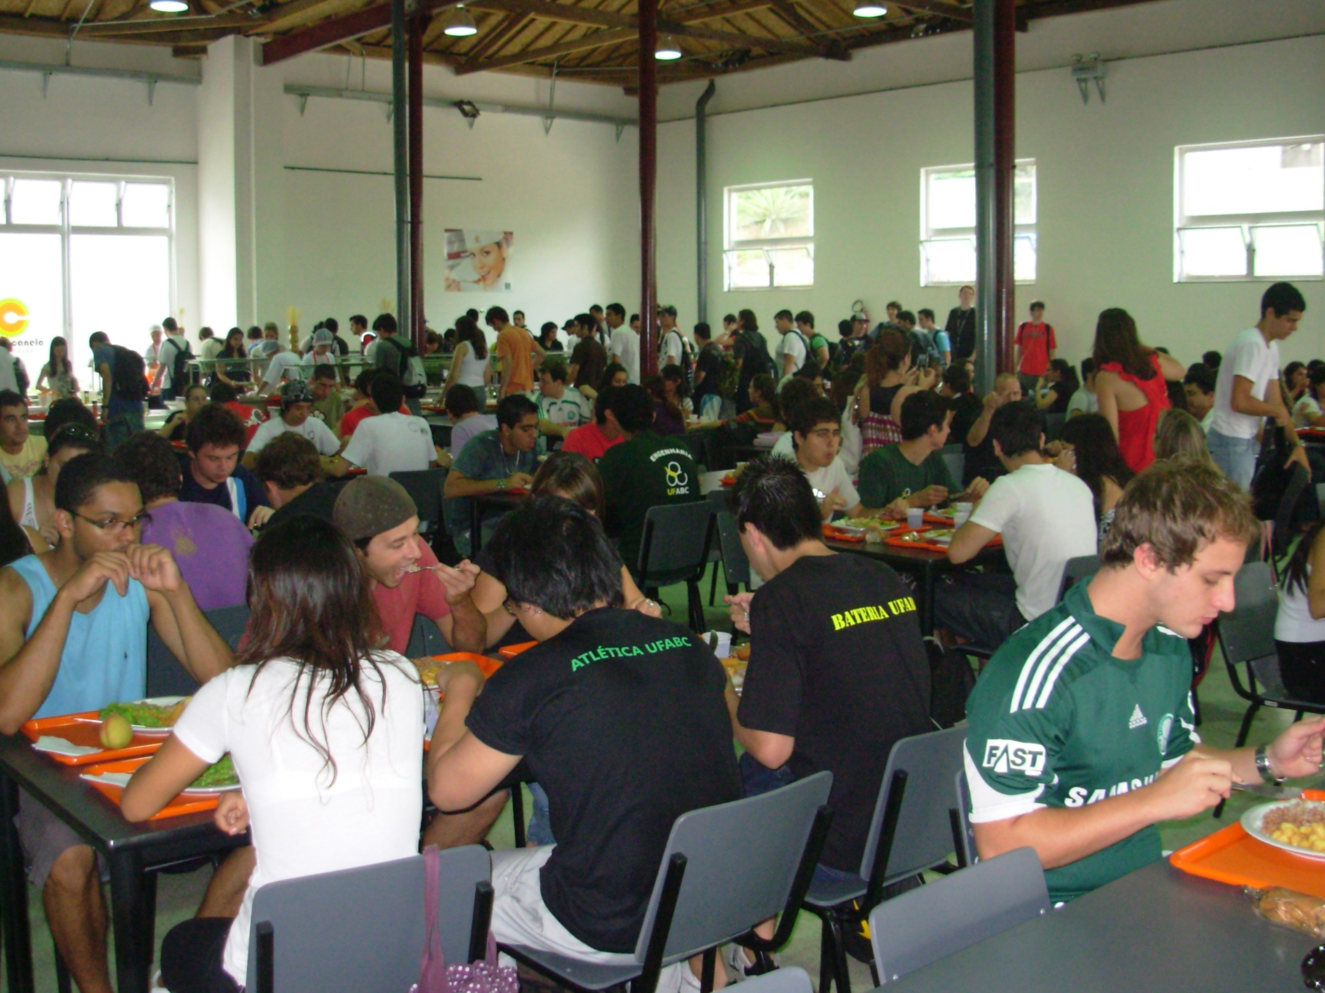

Slide 39
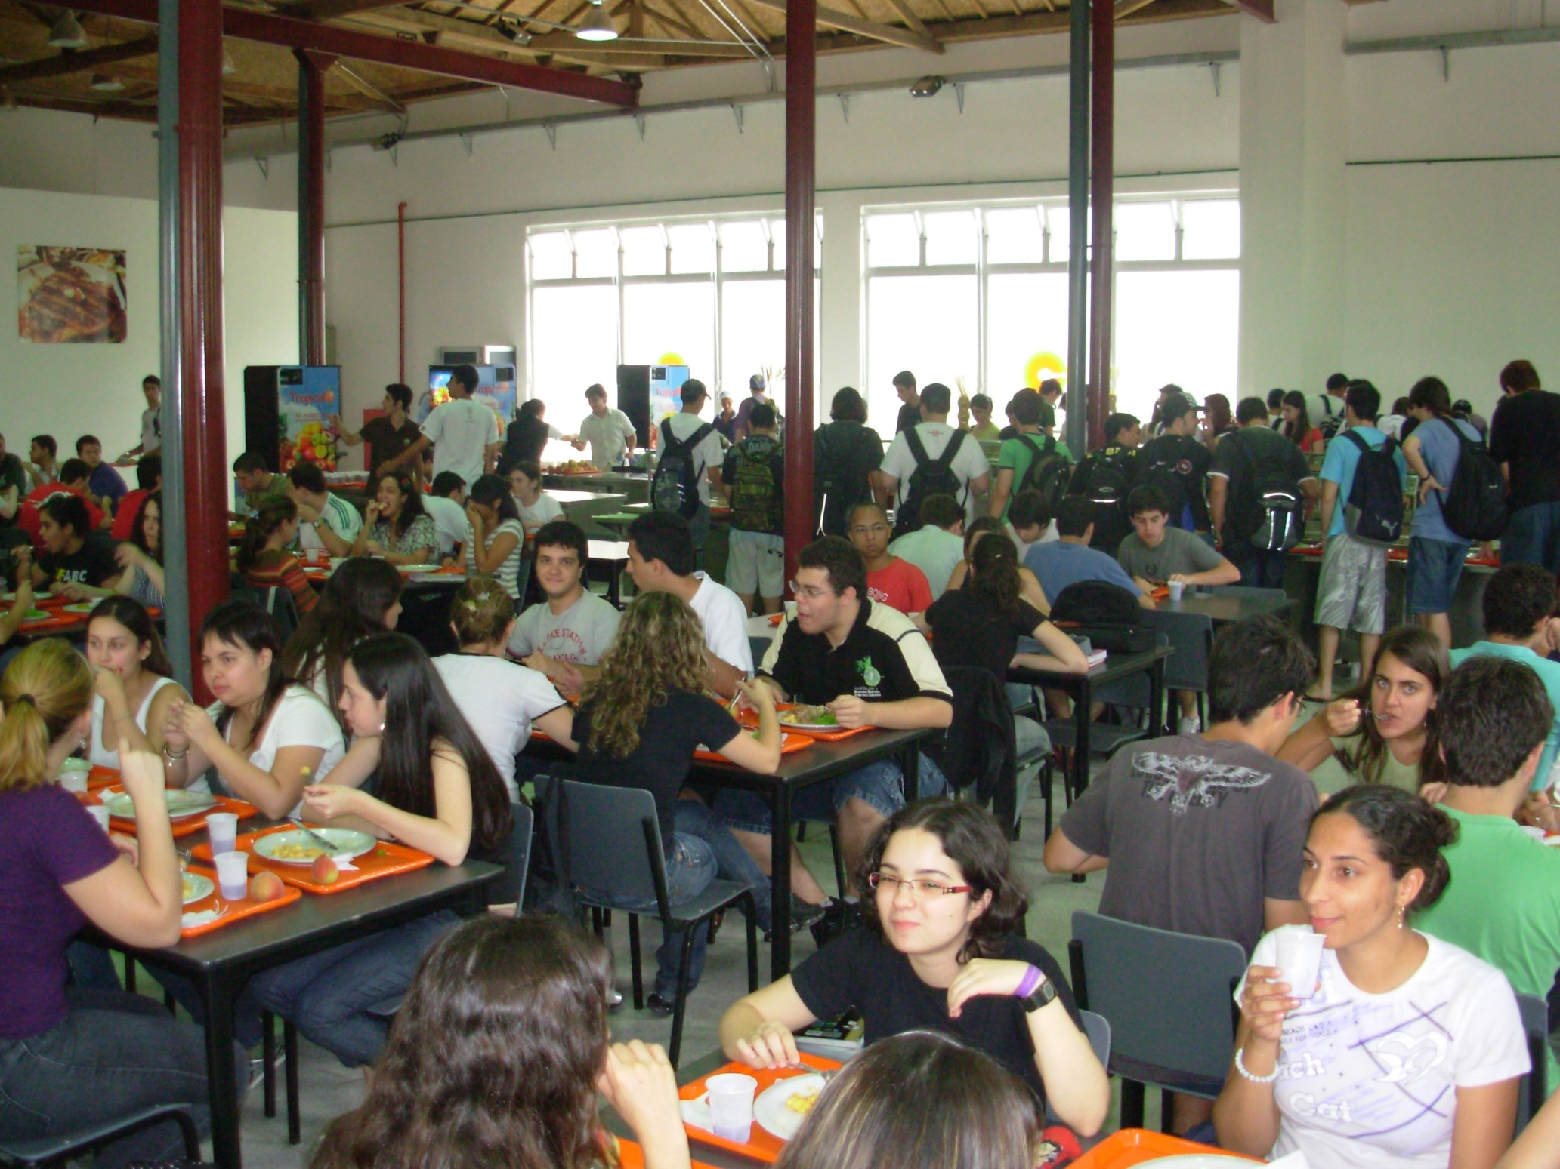

Slide 40
OBRIGADO!
RESTAURANTE UNIVERSITÁRIO

